Slide 1
Relazione coordinatore gruppo I al CL aperto del 2/7/2013
T. Spadaro

Slide 2
Reminder: gruppo 1 LNF 2013
fwd
Richieste 2012, assegnazioni 2013, SJ 2013 approssimati a 1 kE
Sigla | Ric | Tec | FTE | <FTE> | MISS |  | CON |  | APP |  | ALTRO CAP
ATLAS | 15 | 5 | 15.7 | 0.79 | 235 | 123 | 55 | 25 | 213 | 103 7 | 20 | 6 | INV
BABAR | 8 | 0 | 4.3 | 0.54 | 30 | 24 | 7 | 2
BESIII | 5 | 0 | 3.0 | 0.60 | 61 | 39 | 8 | 7 | 40 | 40 | 5 | 5 | INV
CDF2 | 3 | 0 | 0.9 | 0.30 | 33 | 23 | 1 | 1 |  |  | 8 | 0 | INV
CMS | 9 | 3 | 8.3 | 0.69 | 127 | 66 | 22 | 7
KLOE | 19 | 5 | 15.8 | 0.66 | 53 | 33 15 | 137 | 50 14 | 162 | 143 13 | 138 | 45 | MAN
LHCb | 9 | 2 | 7.5 | 0.68 | 69 | 44 | 56 | 26 | 125 | 85 | 5 | 0 | INV
NA62 | 8 | 1 | 6.3 | 0.70 | 167 | 111 | 45 | 27 | 65 | 65 | 15 | 15 | TRA
PSupB | 6 | 4 | 4.6 | 0.46 | 46 | 7 | 21 | 7 |  |  | 1 | 0 | TRA
Pmu2e | 6 | 0 | 2.0 | 0.33 | 34 | 13 3 | 39 | 25 |  |  | 19 | 11 | INV
UA9 | 4 | 2 | 1.8 | 0.33 | 13 | 9 2 | 21 | 10 | 8 | 0 | 10 | 0 | INV
DTZ | 92 | 22 | 70.2 | 0.62 | 109 | 61 | 55 | 41 |  |  | 73 | 33 | INV

Slide 3
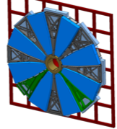
Attivita’ 2013-2014: ATLAS @ LNF
5 linee sinergiche
Spettrometro x muoni barrel MDT
  manutenzione e attivita’ di pub board (M. Curatolo Chair)
Upgrade spettrometro micromega’s nSmallWheels (NSW)(non tanto piccole)
  LNF uno dei ~3 siti di produzione
  TDR sottomesso a Giugno, MOU a Ottobre
  test prototipi cosmici (test stand LNF) + test beam (CERN-DESY-BTF)
  test assemblaggio ai LNF trasferimento tecnologico (G. Maccarrone responsabile ATLAS)
  Verso il modulo-0 (2014):
    Prototipo ~1m² con PCB da azienda e tecnica assemblaggio da produzione a fine 2013
    2014: costruzione modulo-0; 2015: inizio produzione
3.5 m

Slide 4
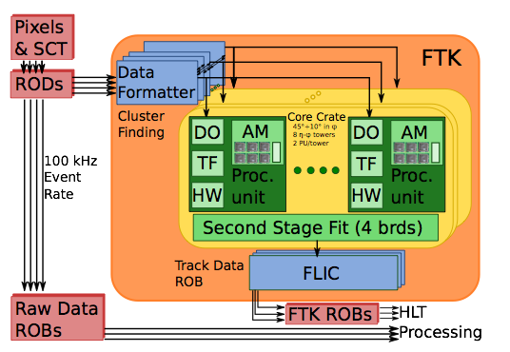
Attivita’ 2013-2014: ATLAS @ LNF
Upgrade trigger con ricostruzione di tracce veloce FTK:
  TDR sottomesso a Giugno MOU a Ottobre (Annovi e Volpi editors)
  Mezzanina e AMchip (M. Beretta responsabile)
  Simulazione (G. Volpi responsabile)
  HW integration (A. Annovi responsabile)
  Dimostratore in ATLAS testato con successo
    (SimilFellow Volpi e Annovi)
  Produzione e test AMChip, mezzanina nel 2014
  Laboratorio in fase di allestimento avanzata (Beretta)
  Progettazione AMChip e nuovo algoritmo (Annovi-Beretta-Volpi)
  Schema di trigger combinato con calorimetro Particle Flow nel trigger
    (Testa Volpi)
    Volpi in ottima posizione (1º dei partecipanti INFN) per un FIRB

Slide 5
Attivita’ 2013-2014: ATLAS @ LNF
Fisica: (Gatti conv. Fisica x ATLAS ITALIA)
  H->ZZ*->4l
    Scoperta: Ottimizzazione analisi, stima fondi, editing
    Proprieta’: analisi per spin e CP (Di Nardo paper editor e group convener)
    Analisi 2-d: ottimizzazione estrazione segnale da shape variabili
    H->WW*->2l2v
    sistematiche MET (Testa responsabile) e errori teorici
  Particle Flow
    Responsabilta’ per la MET
    Testa convener nuovo gruppo per PF in Jet MET tau…
Calcolo
  Forte crescita del Tier-2 LNF: 70 macchine extra dal CERN, 40 macchine + 312 TB da CSN1 (2013)
  Installazione nella nuova sala calcolo in corso (collaudo terminato ~20 Giugno) e vincitori PRIN calcolo
  Attivita’ innovativa: Parallel Root on demand su Grid, talk su invito a CHEP Vilucchi

Slide 6
Richieste 2013-2014: ATLAS @ LNF
Elettronica:
  Sviluppo scheda di interfaccia tra board APV e rivelatore per l’estrazione dei segnali dei canali non utilizzati per la generazione di un segnale di sincronia (0.5 MU, priorità A)
  Termine progettazione core memoria associativa per il chip prototipo AMchip05 con tensione di funzionamento di 0.7 V per la minimizzazione dei consumi (sottomissione fine luglio) (1.0 MU, priorità A)
  Supporto test chip AMchip05 (sviluppo scheda di test e del firmware per la FPGA) (3.0 MU, priorità B)
  Progettazione core memoria associativa per engineering run (4.0 MU, priorità A)
  Supporto produzione e test delle schede mezzanine per il clustering FTK (3.0 MU, priorità C)
Spas:12 mu
  progettazione dei prototipi
  progettazione del tooling di assemblaggio
  progettazione dei sistemi di misura
  progettazione della meccanica (telai, sistema gas etc...)

Slide 7
Richieste 2013-2014: ATLAS @ LNF
Officina e metrologia:
  realizzazione dei pezzi meccanici necessari per le camere micromega di ATLAS (tool di assemblaggio e camere stesse) (2 MU officina meccanica)
  Inoltre si auspica che la metrologia possa essere funzionante a breve per poter effettuare le misure sui prototipi gia’ realizzati
Supporto tecnico DR
  Attivita’ micromaga’s (realizzazione prototipi e tooling + test stand cosmici):
  6 MU tecnico meccanico
  6 MU tecnico elettronico
  Spostamento Tier-2:
  1 MU (0.5 meccanico 0.5 elettronico)

Slide 8
Richieste servizi II sem. 2013 ATLAS
Richieste II semestre 2013
SEA | Sviluppo scheda interfaccia APV-rivelatore | 0.5 mu | 11.5 mu
 | completamento progettazione chip memoria associativa AMchip05 | 1 mu
 | Supporto test AMchip05 | 3 mu
 | supporto, progettazione e test core memoria associativa per engineering run | 4 mu
 | progettazione, produzione e test mezzanine clustering FTK | 3 mu
SPCM | Reparto carpenteria: meccanica MM’s | 2 mu | 2 mu
 | Reparto metrologia: misure PCB e test
SPAS | Progettazione prototipo, tooling assemblaggio, misure |  | 12 mu
 | Tecnico gruppo esperto di meccanica |  | 6.5 mu
 | Tecnico gruppo esperto di elettronica |  | 6.5 mu

Slide 9
Anagrafica 2014 per ATLAS @ LNF
Gruppo per il 2014: 19 ricercatori e 3 tecnologi per 19.4 FTE (erano 16.3 nel 2013)
2 associati ora sono associati senior
3 nuovi associati:
Prof. Brutti (Ass. Inc. Tecnologico)
Prof. Valentini (Ass. Inc. Tecnologico)
Dr. Prokofiev (Borsa post-doc stranieri), in servizio dal 1 novembre
back

Slide 10
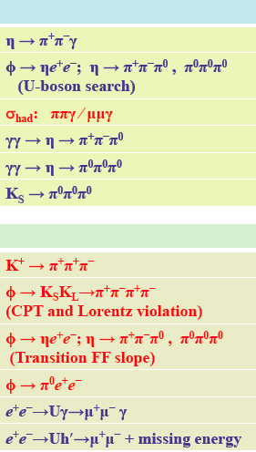
Attivita’ 2013: KLOE-2
PLB718,910
D.Babusci, G.Bencivenni, C.Bloise, F.Bossi, G.Capon, P.Ciambrone, E. Dane’,
E. De Lucia, A. De Santis, P. De Simone, D. Domenici, G.Felici, S.Giovannella,
F.Happacher, J.Lee-Franzini, M.Martini, S.Miscetti,G.Morello, A.Palladino,
P.Santangelo, I.Sarra, G.Venanzoni
PLB720,111
PLB720,336
JHEP01,119
In estrema sintesi:
5 lavori di fisica pubblicati nel 2013
6 articoli da scrivere
3 tesi PhD discusse a fine 2012
8 tesi PhD in corso (2 Cracovia, 2 Messina, Tor Vergata, Roma3, 2 Uppsala)
4 talk accettati in sessioni diverse a EPS/HEP
PLB723,54

Slide 11
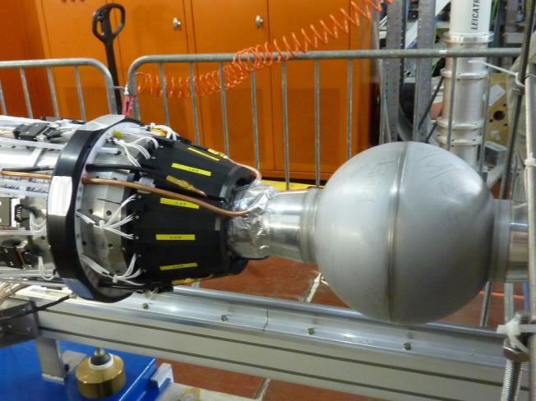
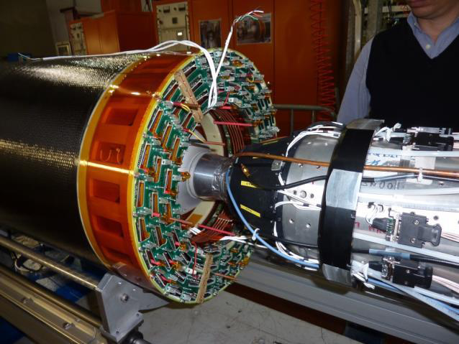
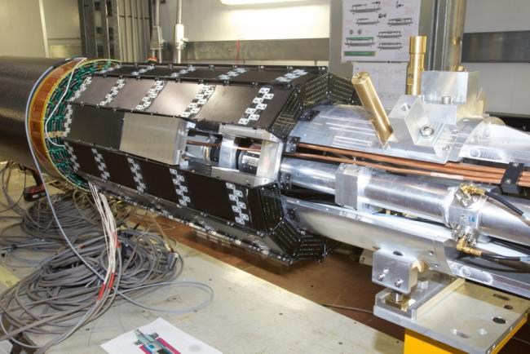
Attivita’ 2013: KLOE-2
Studi d’integrazione
Costruzione IT, QCALt, CCalt, assemblaggio, test
fine aprile
Integrazione e assemblaggio sulla beam pipe
20 maggio
Installazione su Dafne 20 giugno
Una grande prova delle competenze tecniche e della capacita’ di collaborazione nel laboratorio
CCALT
Inner Tracker
QCALT

Slide 12
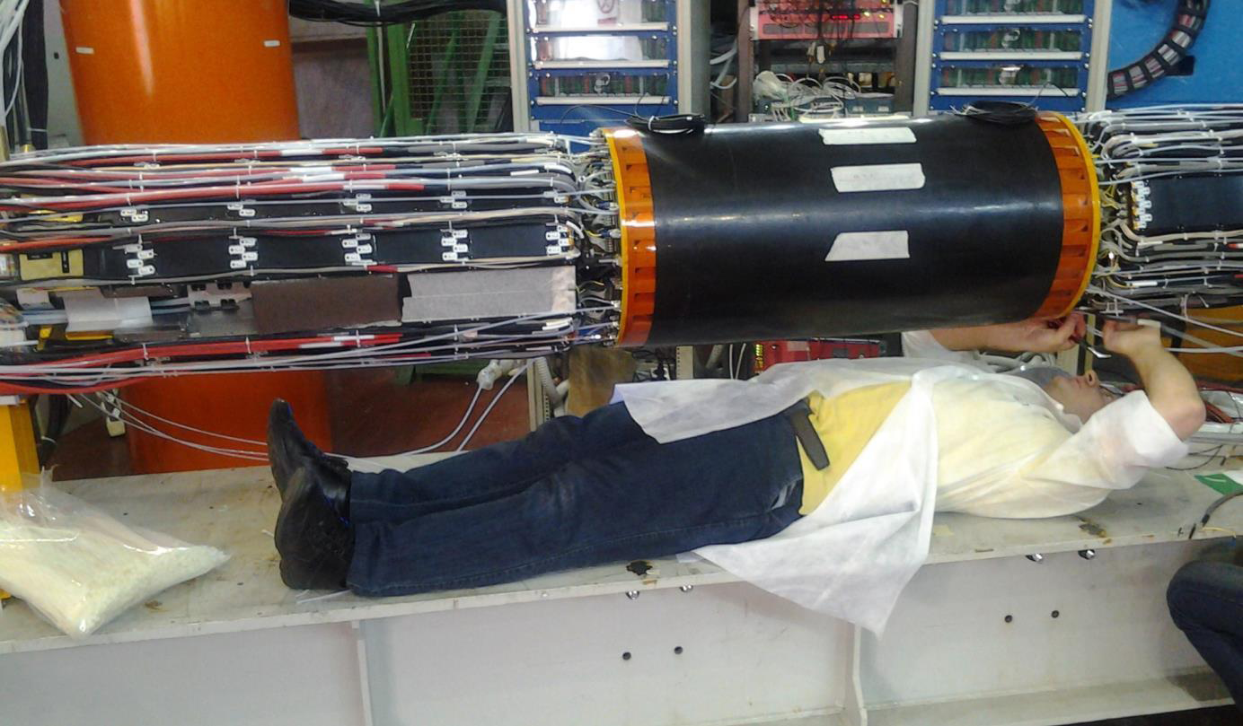
Cablaggio dell’Inner Tracker

Slide 13
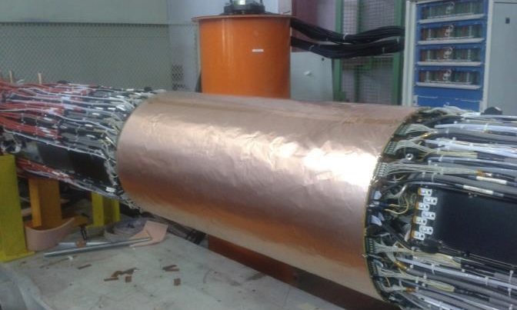
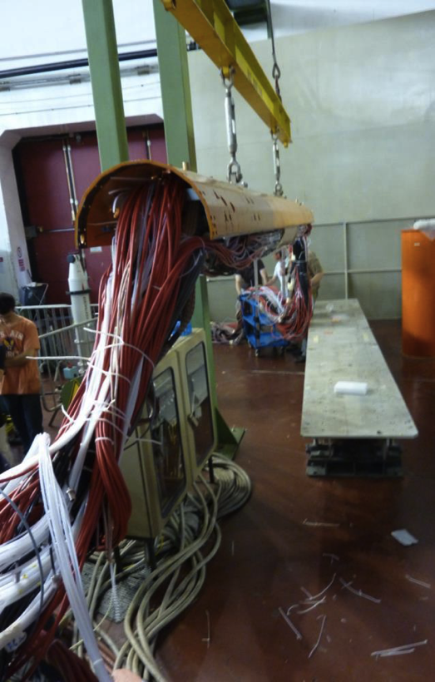
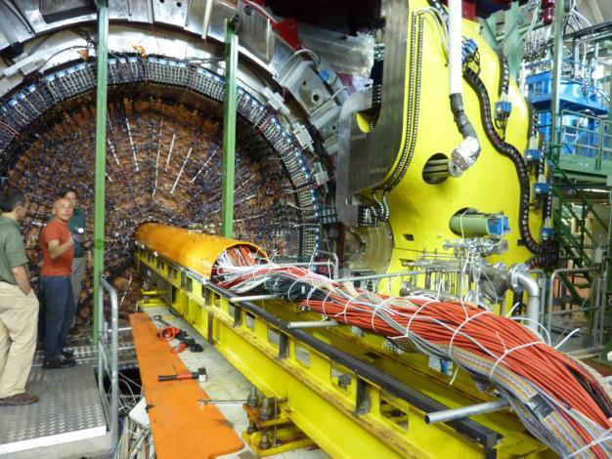
IT shielding and testing
BP transport
Insertion

Slide 14
Richieste secondo sem. 2013 KLOE-2: SEA
Richieste II semestre 2013
SEA |  |  | 16 mu
 | Completamento manutenzione straordinaria elettronica DAQ, DC, ECAL, ripristino spare | 2 mu
 | Supporto installazione e commissioning dell’IT | 1 mu
 | Completamento sistema controllo HV dell’IT | 3 mu
 | Upgrade firmware GIB | 1 mu
 | Supporto installazione e commissioning di QCALT | 1 mu
 | Produzione/Test schede readout CCALT | 2 mu
 | Sviluppo scheda flash-ADC (CCALT/LET) | 5 mu
 | Supporto per cablaggio, test di CCALT | 1 mu

Slide 15
Richieste secondo sem. 2013 KLOE-2: SSCR
Richieste SSCR II semestre 2013
Carpenteria | Completamento installazione | 1 mu | 2 mu
Off meccanica | Tooling d’installazione | 1 mu
SPAS | Integrazione e installazione |  | 2 mu

Slide 16
Richieste 2014 KLOE-2
Anagrafica 2014: 18 ricercatori e 4 tecnologi per 12.9 FTE (15.8 FTE nel 2013)
Personale tecnico
 | Supporto per il run | 4 mu
 | Sistema gas | 4 mu
 | Computing | 2 FTE
SEA | Commissioning/revision schede DAQ/nuovi rivelatori | 3 mu | 9 mu
 | Supporto slow control | 3 mu
 | Manutenzione elettronica KLOE durante il run | 3 mu
back

Slide 17
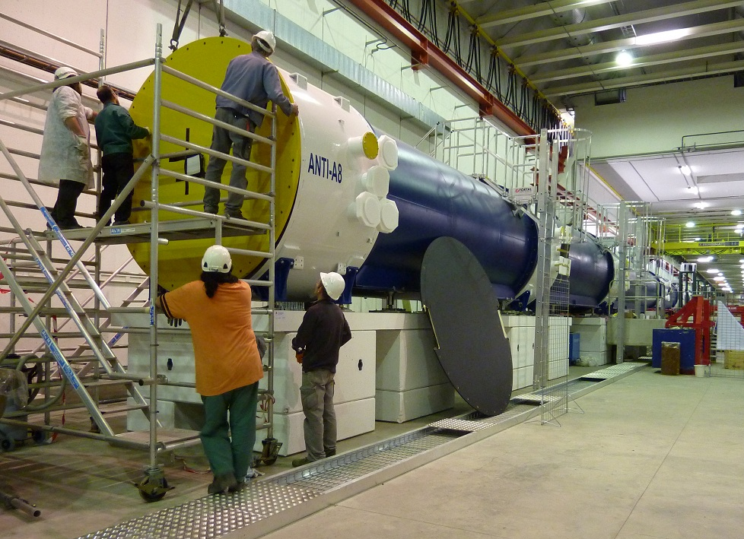
NA62 stato e prospettive
A.Antonelli, G. Mannocchi, M. Martini, M. Moulson, F. Gonnella, M.Raggi, T. Spadaro
C.Capoccia, E. Capitolo, A.Cecchetti, G. Corradi, R.Lenci, C. Paglia, V. Russo, M. Santoni, S.Valeri, D. Tagnani, T. Vassilieva
In collaborazione con: G. Bisogni, U. Martini, V. Lollo, G. Di Raddo, P. Chimenti, M. Troiani, M.Paris, E.Di Pasquale

Slide 18
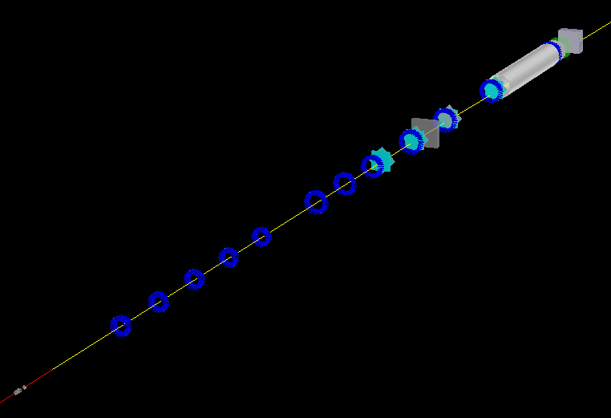
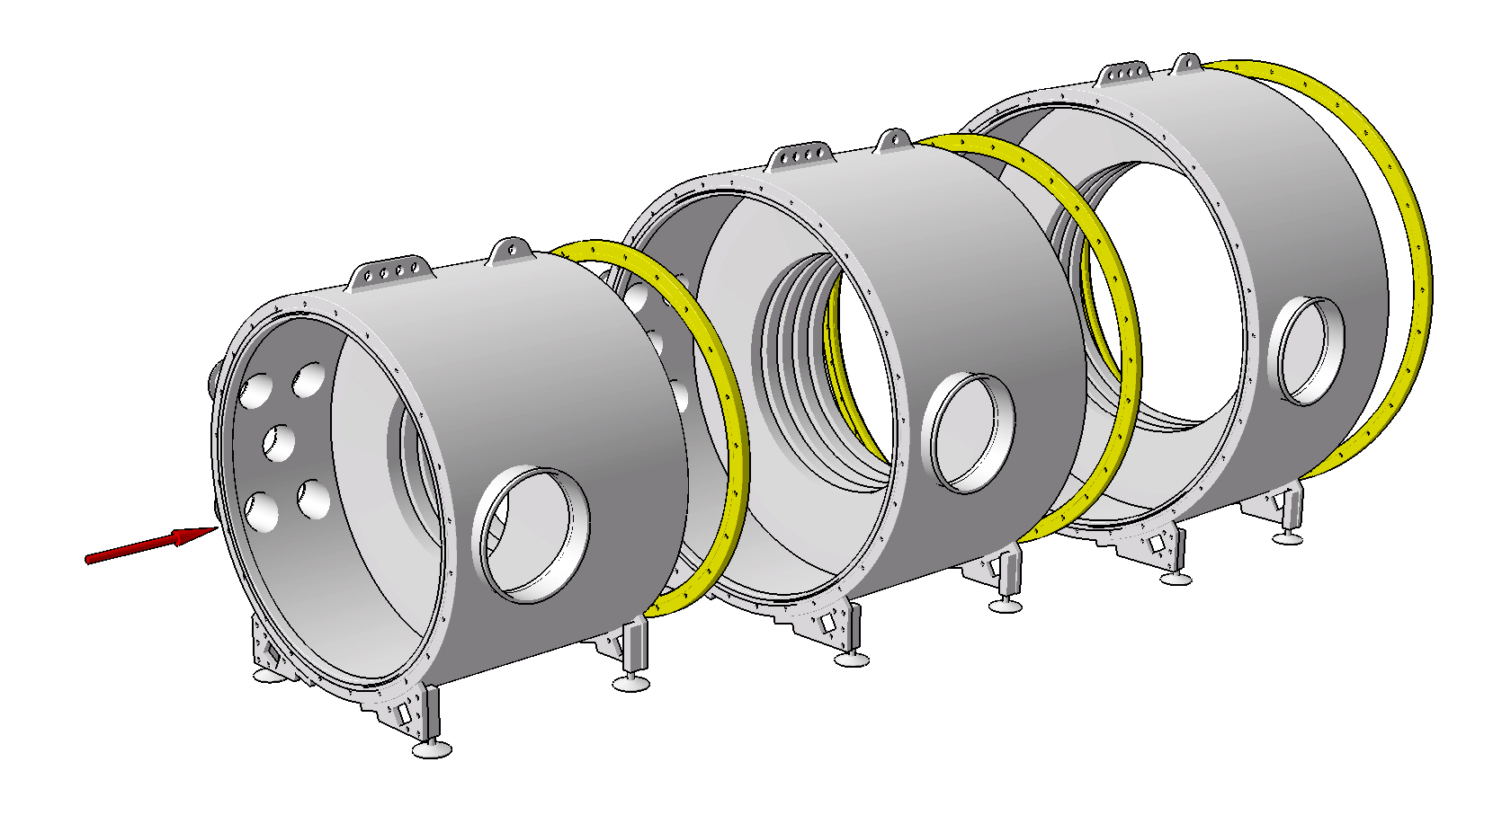
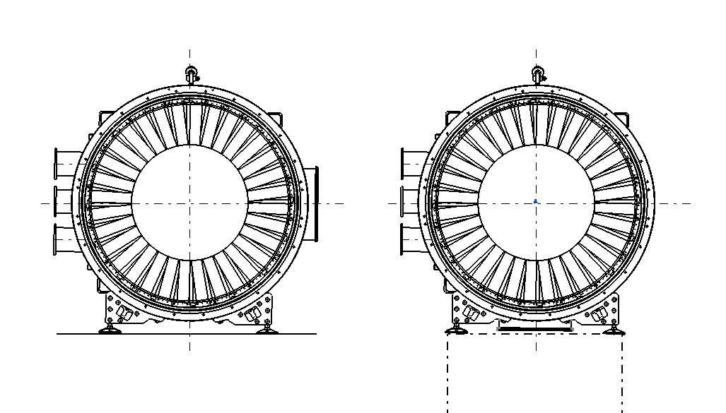
LAV “Post-card”
12 LAV stations mounted along 120 meter decay region 6 meters apart
4 different types:
  160, 240 blocks; 5 layers in vacuum
  240 blocks; 4 layers in vacuum
  256 blocks; 4 layers in air
Angular coverage 7-50 mrad
Inefficiency < 10⁻⁴ from few hundred MeV to 35 GeV
Building blocks: OPAL calorimeter lead glass blocks, for a total of 2500 crystals
2007 efficiency measurements with electron beams:
1-ε<10⁻⁴ for 200 MeV<E<500 MeV
A1-A11 Vacuum

Slide 19
Responsabilita’ LNF
Progettazione meccanica sistema di veti a grande angolo (LAV) compresi i tools per la costruzione e l’installazione (SPAS)
Validazione dei vessel presso la ditta costruttrice (SPAS, Servizio Vuoto)
Costruzione tools installazione e meccanica assemblaggio (SSCR, SPAS)
Costruzione e commissioning
Installazione al CERN
Progettazione realizzazione e test dell’elettronica di front end (SEA)

Slide 20
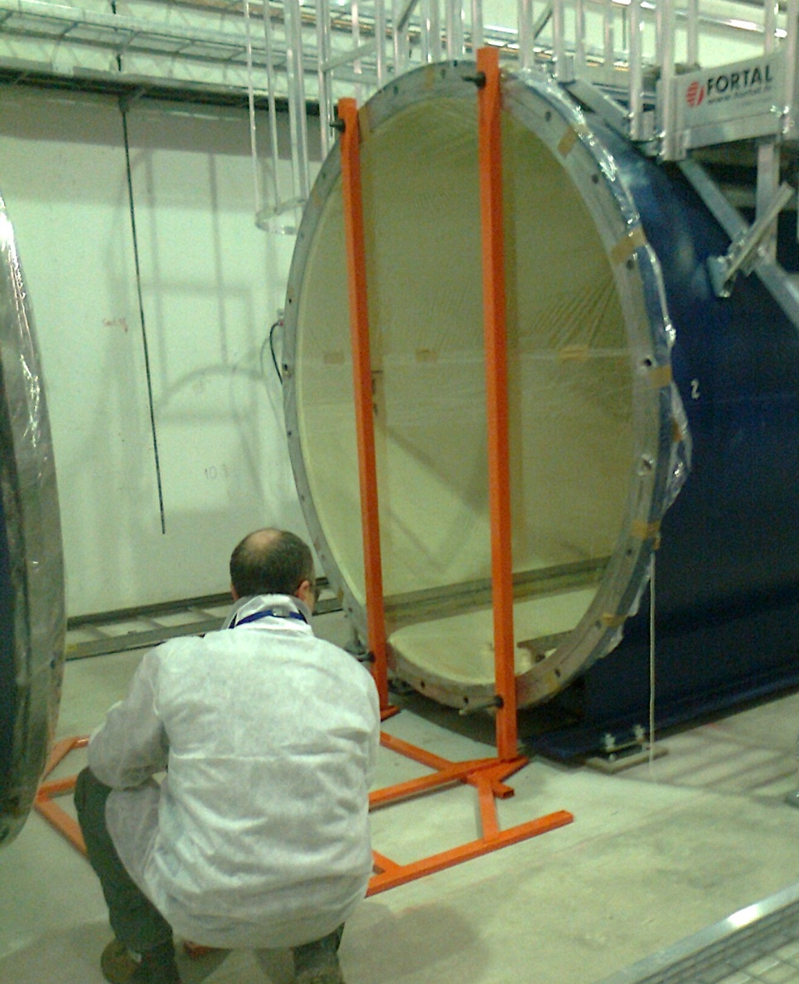
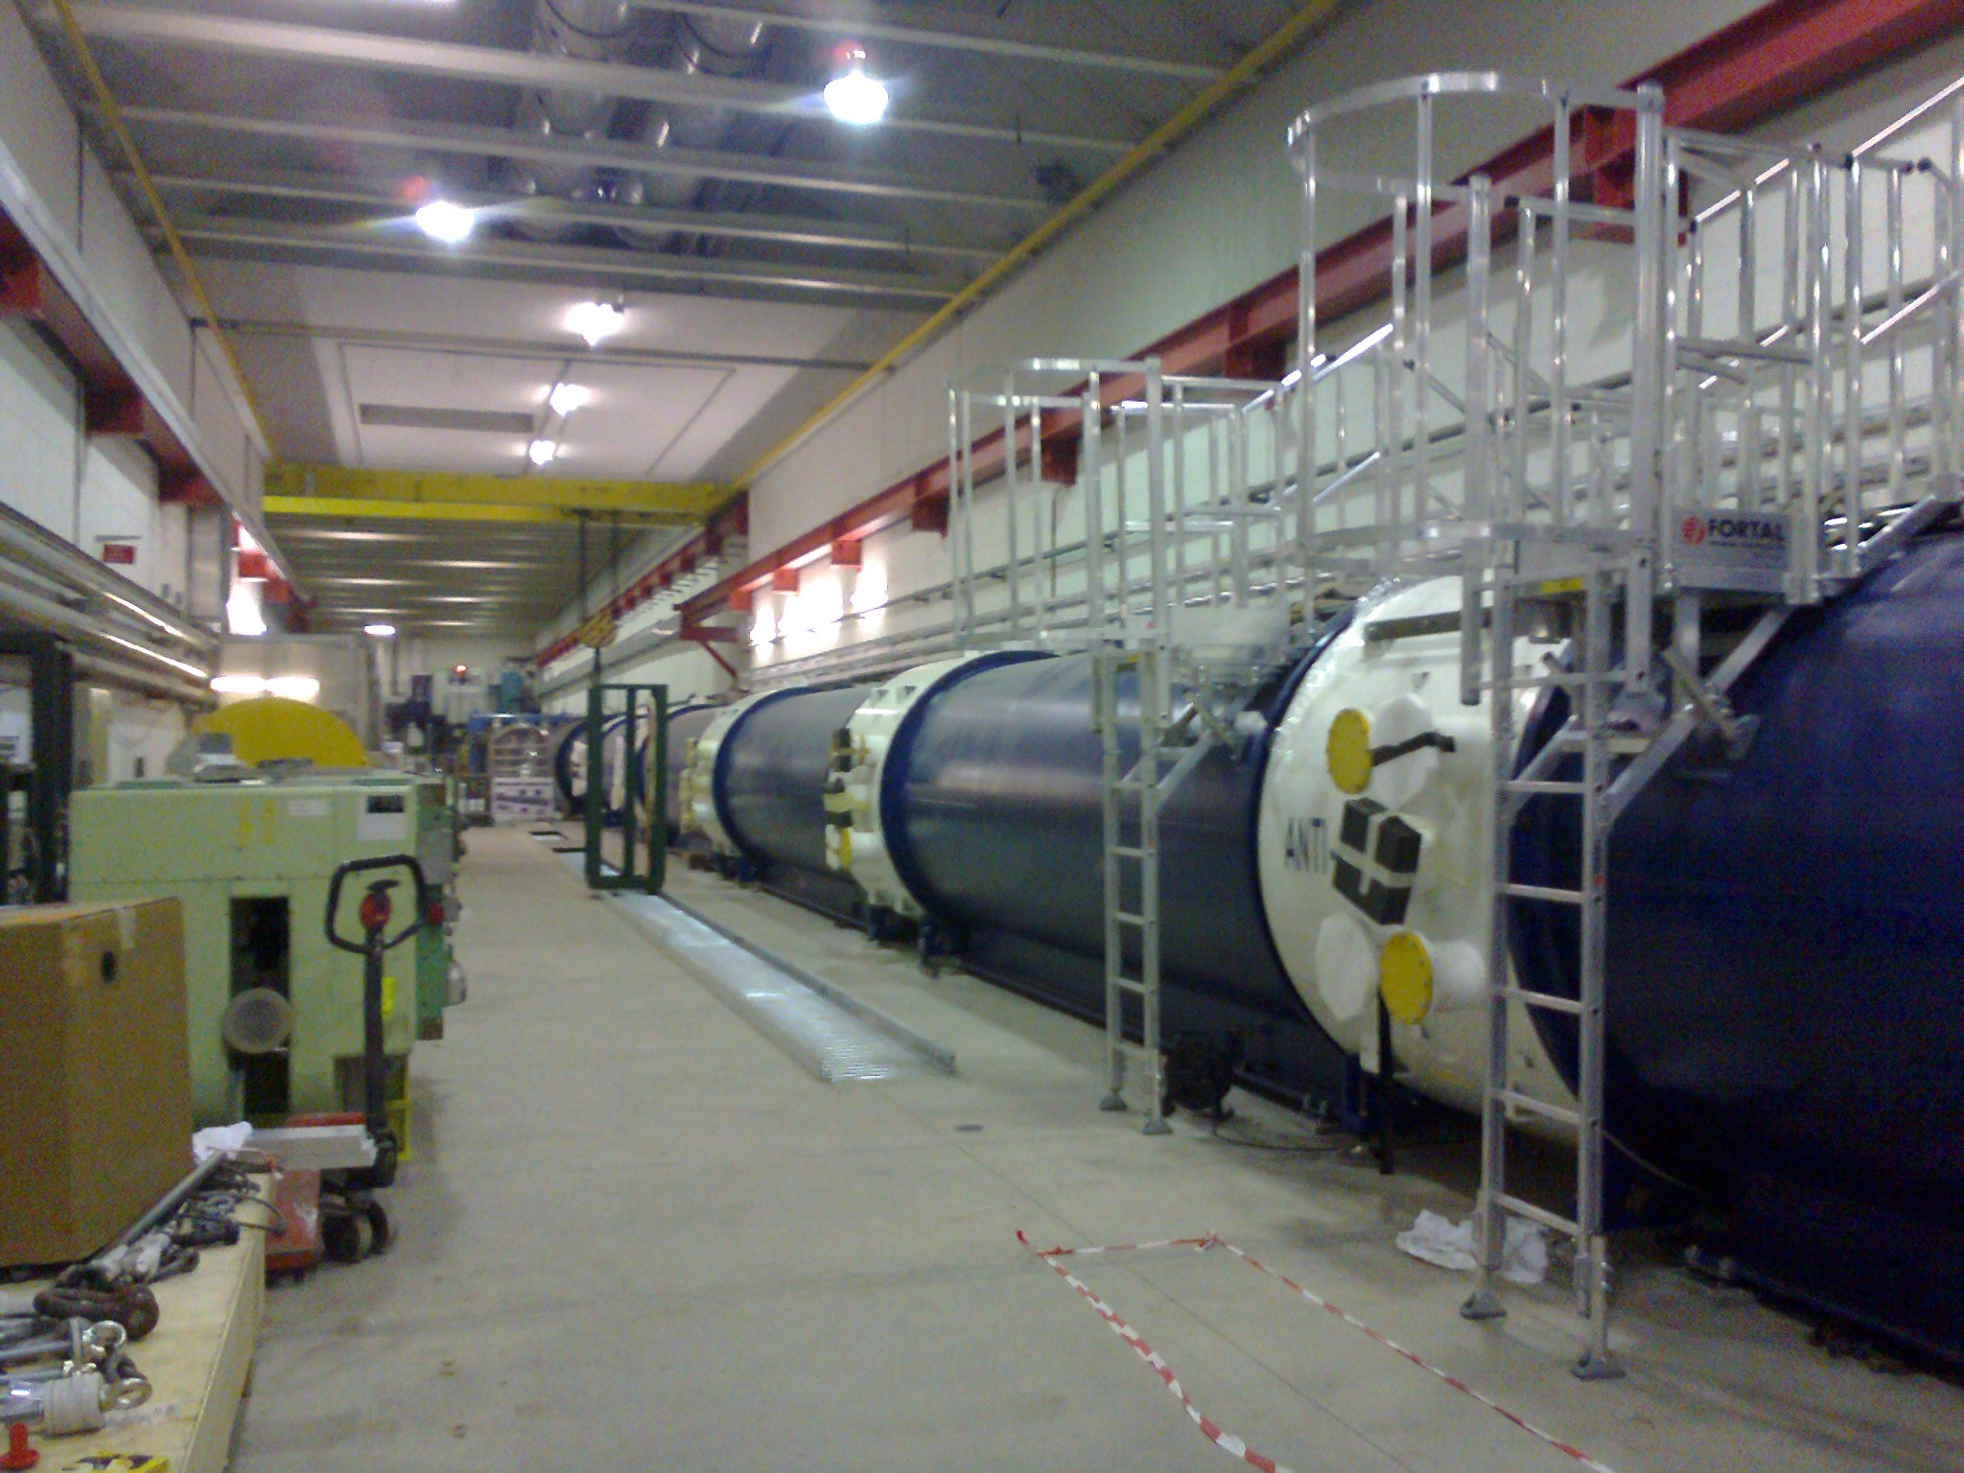
Attivita’ NA62 nel 2013
Installazione sul tubo da vuoto di 8 di 12 stazioni LAV, la procedura di montaggio ha funzionato alla perfezione
Due nuovi LAV, A11 e A10, costruiti e testati a LNF e trasportati al CERN
A9 verra completato entro il 2013

Slide 21
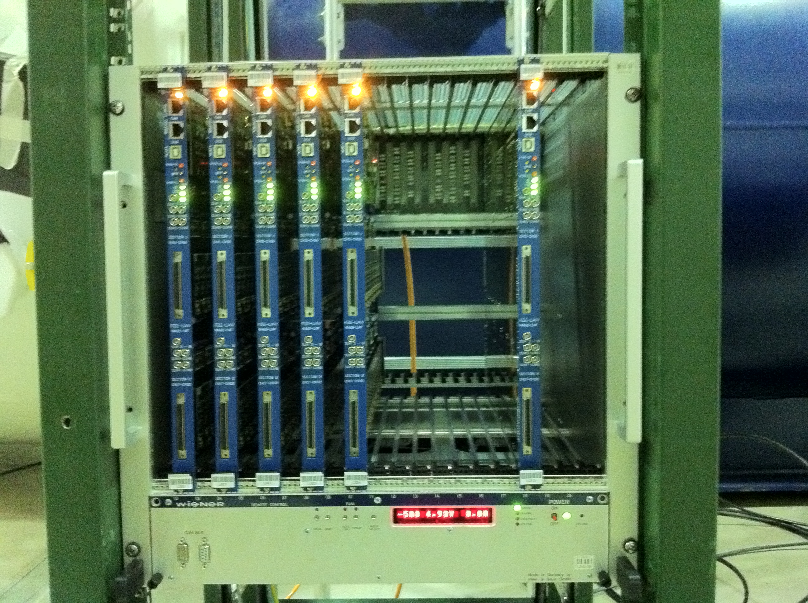
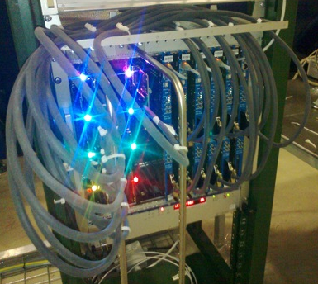
LAV FEE boards in ECN3 @ CERN
26 boards are currently @CERN
ANTI-A1 ANTI-A2:
All the FEE boards are connected to the TDC, all the cabling done in the crate
All services are already cabled

Slide 22
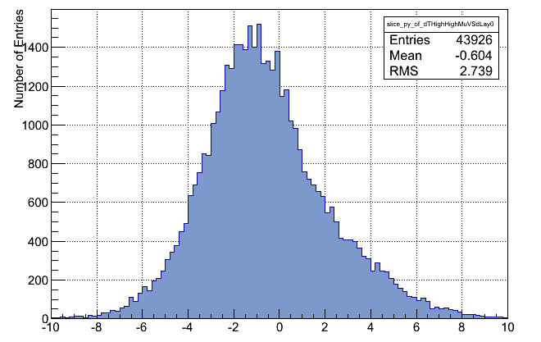
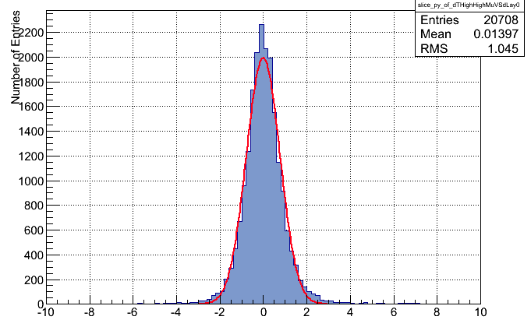
November-December 2012 technical run
  3 settimane di run: fascio di K con intensita’ variabile sino a 1/5 di quella nominale, facio di muoni
  3 LAV completamente instrumentati con FEE finale
  1 camera straw, charged hodoscope, LKr calorimeter
  Ottimo esercizio per capire i malfunzionamenti
  Buone risposte dai LAV su risoluzione temporale ed efficenza
No slewing corrections
Slewing corrected
σ(ΔT) ~ 800 ps

Slide 23
Piani 2014
Costruzione ultimo LAV A12
Cablaggio e commissioning dei 12 LAV installati
Dry run per testare tutti I rivelatori insieme
Ottobre 2014 prima presa dati
Questo richiedera’ un notevole sforzo del nostro gruppo e la presenza al CERN dei tecnici meccanici ed elettronici che hanno fatto si che questa impresa fosse completata con successo

Slide 24

Composizione gruppo 2014
 |  | FTE (%)
Antonella Antonelli | Primo Ricercatore | 100
Matthew Moulson | Ricercatore | 100
Tommaso Spadaro | Ricercatore | 100
Venelin KOZHUHAROV | Borsista straniero | 100
Mauro Raggi | Ricercatore | 100
Matteo Martini | Associato | 30
Francesco Gonnella | Assegnista | 100
Gianpaolo Mannocchi | Dirigente Ricerca
Bruno Dulach | Dirigente Tecnologo
Totale Ric/Tecnologi |  | 630 (=2013)

Slide 25
Attivita’ e Richieste 2014
Costruzione e commissioning di 2 stazioni (3 m diametro 250 leadglass)
Installallazione cablaggio e commissioning di 12 stazioni
    Consumo per 2 LAV: 20 kEur
    Trasporti per 1 LAV: 7 kEur
    Missioni: 128 kEur
      Riunioni al CERN + 1 Riunione altra sede: 44 kEur
      Riunioni dei progettisti e responsabile elettronica: 8 kEur
      Installazione 1-2 LAV al CERN: 10 kEur
      Cablaggio e test elettronica 12 LAV in situ: 24 kEur
      Dry run, run presa dati:36 kEur
      Interazioni e controllo qualita’ presso la ditta Fantini S.p.a. 16 kEur

Slide 26
Richieste 2014 e richieste CIF
 |  | 490 FTE (%)
Emilio Capitolo | C.T.E.R. | 70
Cesidio Capoccia | C.T.E.R. | 80
Aldo Cecchetti | C.T.E.R. | 60
Rosario Lenci | C.T.E.R. | 60
Vincenzo Russo | C.T.E.R. | 60
Tatiana Vassileva | C.T.E.R. | 80
Sauro Valeri | Op. Tec. | 80
    SPCM
      Officina: 6 m.u.
      Carpenteria: 1 m.u.
    SEA (SELF)
      Completamento FEE boards: 6 m.u
      Test e commissioning in situ 3 m.u.
      Sviluppo scheda LED driver: 5 m.u.
    Servizio Vuoto e servizio metrologia: 1m.u.

Slide 27
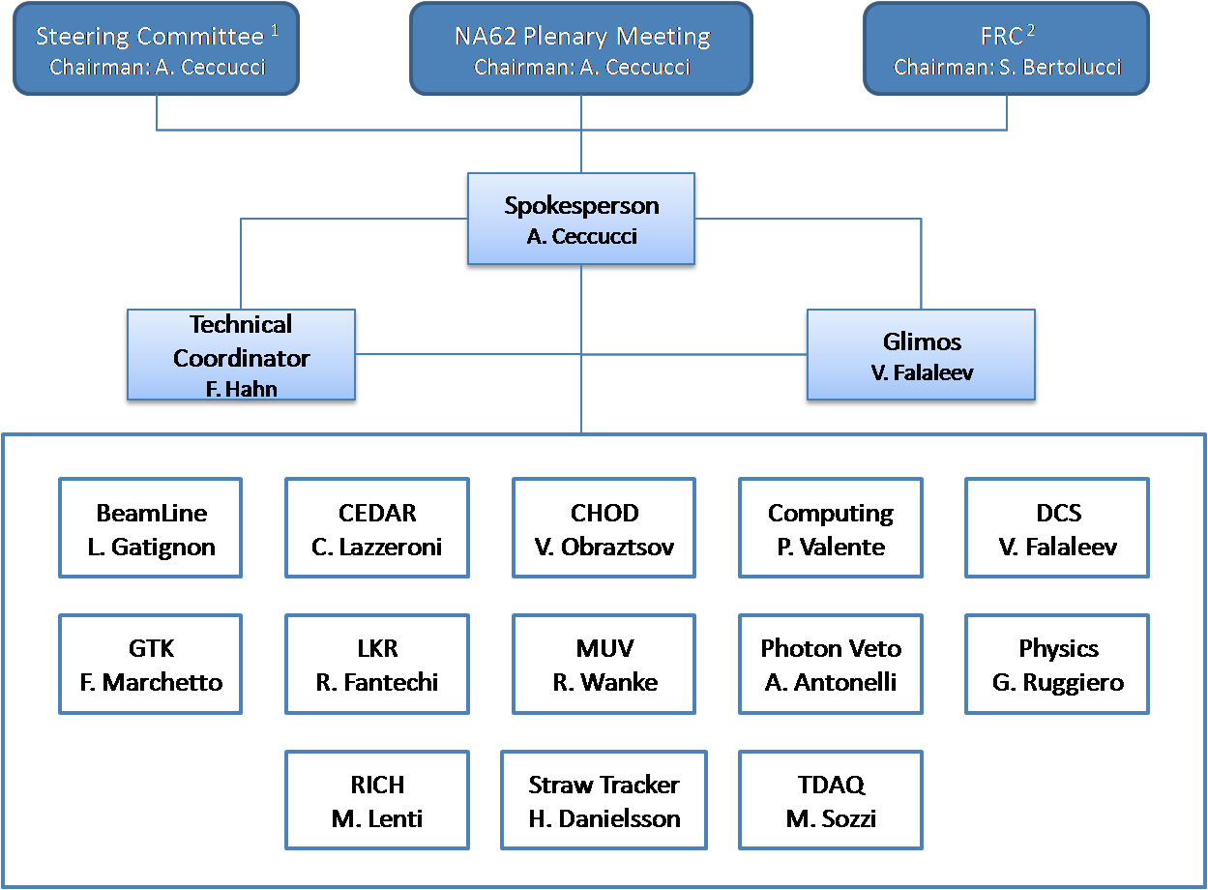
NA62 management e ruolo INFN
back

Slide 28
Attivita’ 2013: LHCb
1) manutenzione del Muon detector: MWPC, GEM, elettronica di FEE (ODE/IB), e software ECS
  - MWPC: riparazione di camere al CERN e a LNF (Anelli, Rosellini)
  GEM: progettazione e costruzione nuovi filtri HV (Corradi) progettazione e realizzazione prototipo GEM per fase di upgrade MUON detector (regione interna di M2), da equipaggiare con elettronica di FEE attuale; il rivelatore verra‘ testato direttamente in apparato alla ripresa del run (Bencivenni, Saputi, Gatta)
2) Misura prestazioni rivelatore per i muoni
- online monitor delle efficienze hardware camere MWPC e GEM
- algoritmo di identificazione offline dei muoni: produzione dei campioni di controllo per la misura dell’efficienza e della misidentificazione dei muoni, produzione delle tabelle di efficienza per tutte le analisi LHCb con muoni nello stato finale
- proiezioni delle prestazioni del rivelatore mu (muID offline e trigger), basate sull’analisi dei dati in nostro possesso (anche run speciali ad alta luminosita’) per progettare la fase di upgrade di LHCb/MUON (adesso al Gr1/CTS)
3) Analisi dati:
- Bsmumu (evidenza a 3.5 sigma novembre 2012), si lavora ora alla pubblicazione dei risultati con 3/fb
- pubblicazione in corso miglior limite sui decadimenti LFV Bs,d->mue

Slide 29
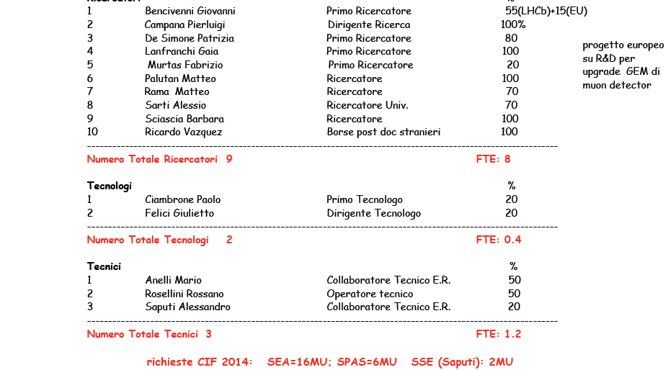
Anagrafica 2014: LHCb

Slide 30
Richieste 2o sem. 2013 LHCb
Richieste II semestre 2013
SEA | manutenzione schede elettroniche muon system | 1 mu | 7.5 mu
 | manutenzione/aggiornamento SW (PVSS) e firmware (ODE, FEE) per ECS | 3 mu
 | sviluppo circuito readout prototipi GEM alta granularita’ | 1.5 mu
 | produzione filtri HV spare per rivelatori GEM M1 | 0.5 mu
 | Studio nuova architettura readout e consulenza per firmware TELL40 | 1.5 mu
SSE | manutenzione al CERN strutture di supporto e movimento Muon system |  | 2 mu
SPAS | Progettazione nuova camera M2 per upgrade |  | 6 mu
Supporto tecnico
 | Costruzione nuove camere spare MWPC |  | 12 mu

Slide 31
Richieste 2014 a CSN1: LHCb
Gruppo nel 2013, ~ invariato: 10 Ric + 2 Tec per 8.4 FTE (era 7.6 nel 2013)
Tecnici di supporto: M. Anelli, R. Rosellini, M. Santoni, A. Saputi
Richieste CSN1 2014
MI | algoritmico |  | 4 kE
ME | manutenzione MWPC Muon system | 2.5 mu | 85 kE
 | manutenzione GEM Muon system | 2.5 mu
 | manutenzione FEE Muon system | 3 mu
 | LHCb weeks, riunioni al CERN, conferenze | 16 mu
 | Responsabilita’ rare decay WG (Lanfranchi) | 4 mu
CON | Metabolismo | 12 kE | 20 kE
 | Prototipo GEM in scala 1:1 (M2R2) | 8 kE
APP | MOF-B | 85 kE | 280 kE
 | Costruzione MWPC Spares | 195 kE

Slide 32
Richieste 2014 LHCb: proiezione
Richieste 2014
SEA | manutenzione schede elettroniche muon system | 2 mu | 16 mu
 | manutenzione/update SW (PVSS) e FW (ODE) x ECS | 6 mu
 | sviluppo circuito readout prototipi GEM alta granularita’ | 1.5 mu
 | Prototipizzazione schede FEE per nuovi rivelatori GEM | 1.5 mu
 | Realizzazione nuova architettura readout per upgrade e consulenza per firmware TELL40 | 5 mu
SSE | manutenzione e upgrade al CERN strutture di supporto e movimento Muon system |  | 2 mu
SPAS | progettazione prototipi scala 1:1 rivelatore GEM per upgrade stazione M2, tendi-GEM embedded |  | 2 mu
Supporto tecnico
 | Costruzione nuove camere spare MWPC / GEM |  | 12 mu
 | Contratti FAI |  | 12 mu
back

Slide 33
CMS Frascati 2014
L.Benussiª, S.Biancoª, M.A.Caponero^{b},
M. Ferrini^{c},V. Franchi^{c}, L.Passamonti^{a,} D.Piccoloª
D.Pierluigiª, G.Raffoneª, M. Parvis^{d}, A.Russoª, G.Saviano^{c}
ªLaboratori Nazionali di Frascati dell’INFN, Italy
^{b}Laboratori Nazionali di Frascati dell’INFN and ENEA Frascati, Italy
^{c}Laboratori Nazionali di Frascati dell’INFN and Facolta’ di Ingegneria Roma1, Italy
^{d} Laboratori Nazionali di Frascati dell’INFN and Politecnico di Torino, Italy
PhD+laureandi ingegneri in carattere sottolineato
tecnici in carattere corsivo
PERCENTUALI 2014
Benussi 0.9 (+0.1 AIDA)
Bianco 0.9 (+0.1 AIDA)
Caponero 0.7
Piccolo 1.00
Raffone 0.30
Saviano 0.40 (+0.1 AIDA)
Franchi 1.00 (dottorando ingegneria sj)
Parvis 0.3
Ferrini 0.4

Slide 34
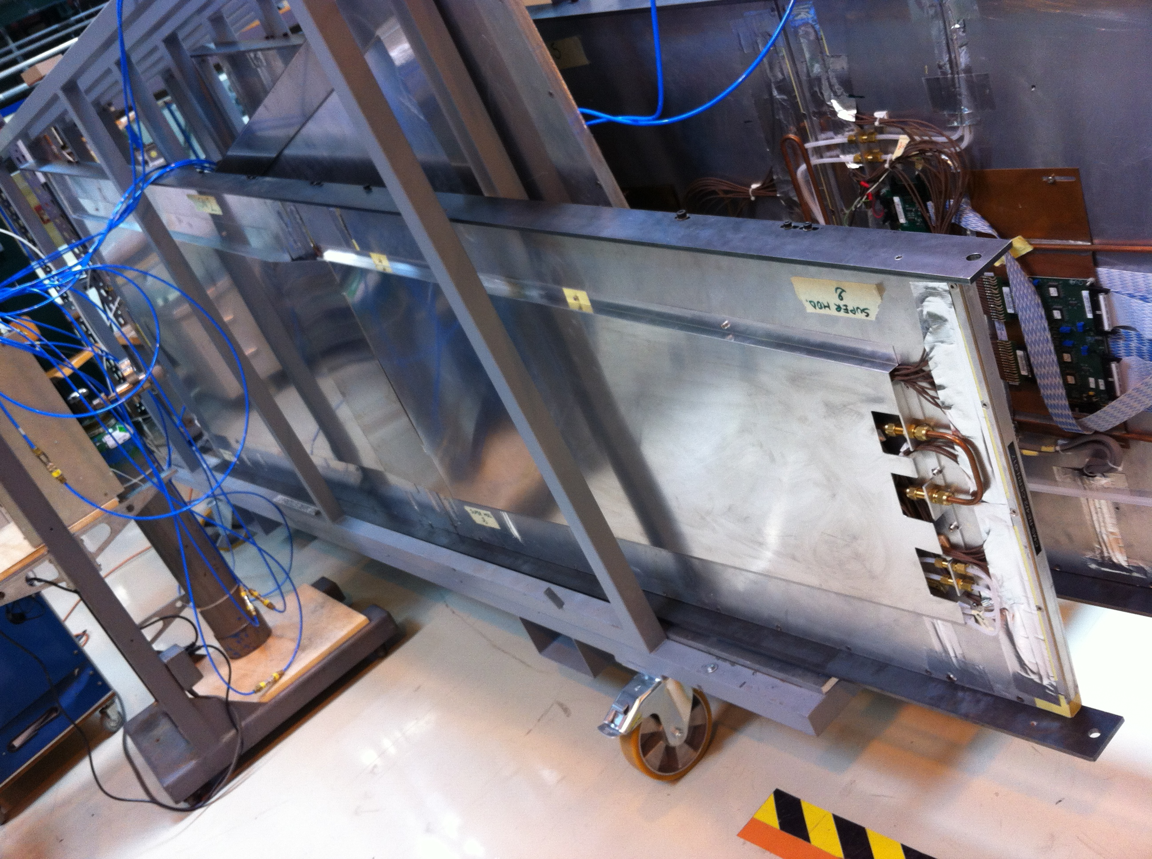
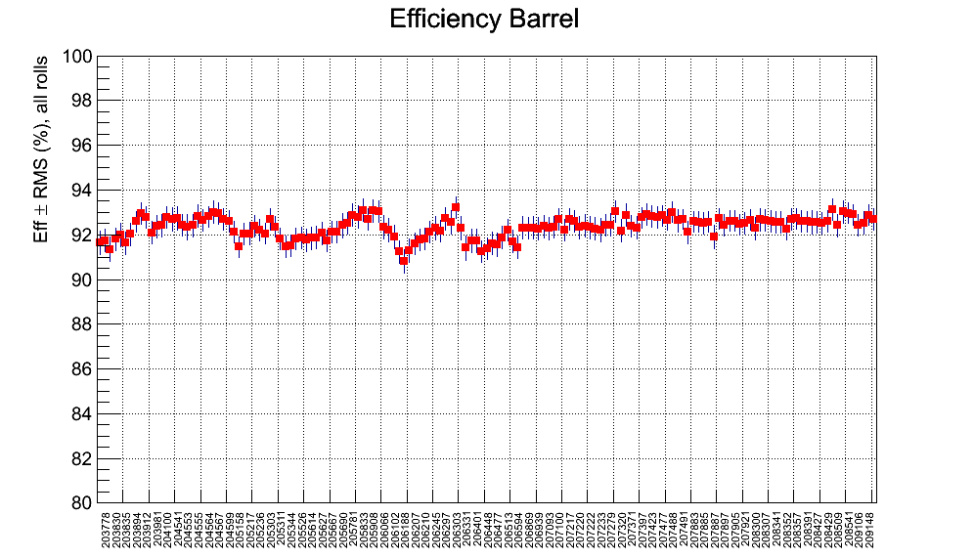
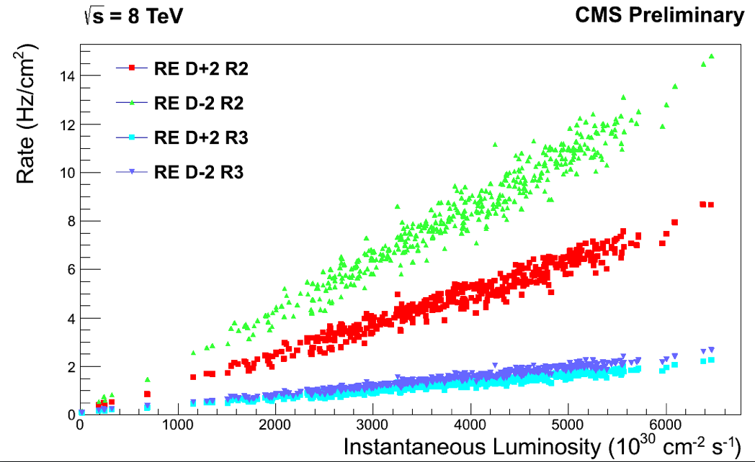
CMS: Attivita’ 2013
Analisi single top:
single top canale-t e canale-s
Studi trigger adronico per single top
Analysis Notes
CMS AN-2012/273 -- Measurement of the single top
t-channel inclusive cross section at 8 TeV.
Presentazioni a conferenze:
LHCP13: “single top quark production at CMS”
Attivita’ di commissioning LS1
Primi super moduli pronti per installazione
RPC accoppiate alle CSC
RPC aging studies:
studi di stabilita nel tempo
Estrapolazioni background in vista di LHC @ HL
Background
vs Lumi
Open issue:
Freon R137A in fase di banning:
R&D necessario per individuare
e testare miscele prive di freon
Efficiency vs time

Slide 35
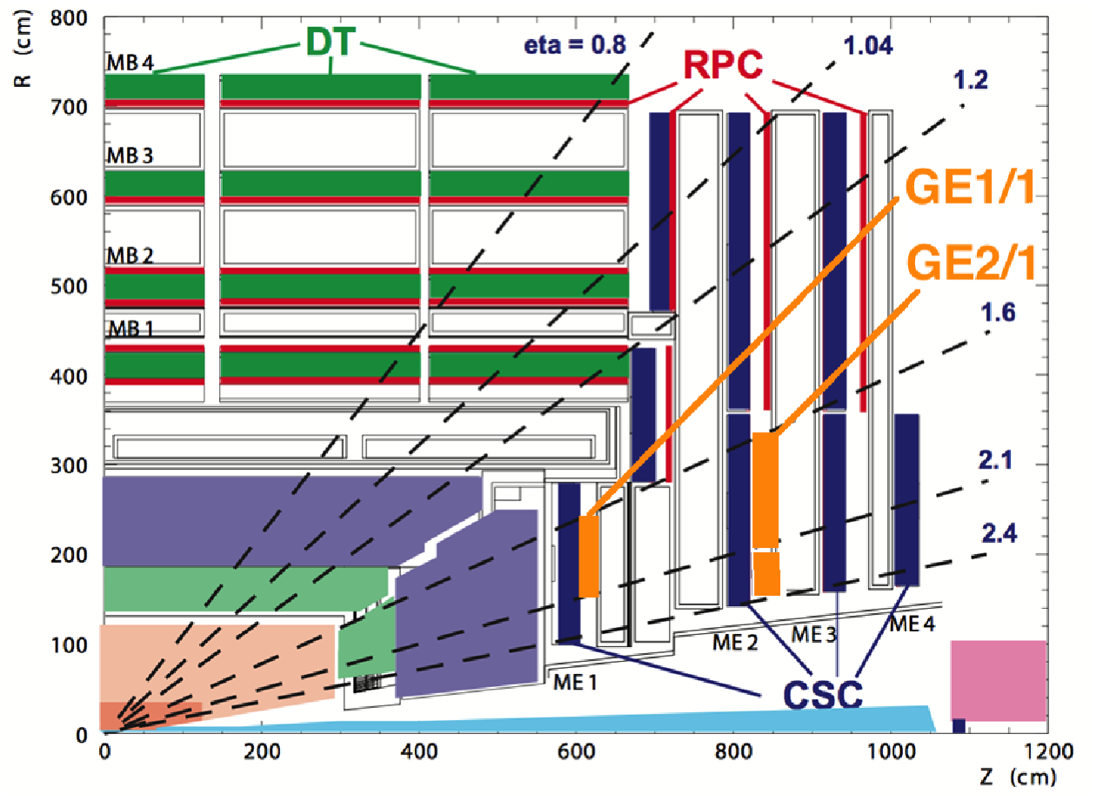
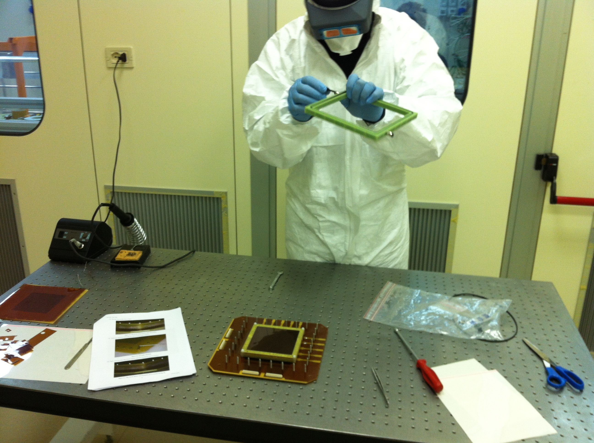
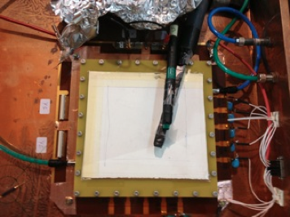
CMS: Attivita’ 2013
CMS high eta region LS2 project
Improve pt resolution of L1 trigger:
pt threshold from 35 to 15 GeV/c
Redundancy of muon system in region
with high background
~20 % more Higgs ➔ ττ ➔ μτ
Laboratori di Frascati identificati
come uno dei possibili centri di
produzione:
~ 20-40 camere pronte per LS2
Attivita di CMS frascati nel 2013/14
Ottimizzazione protocolli assemblaggio
R&D: studi aging di materiali GEM alla GIF
studi risoluzione temporale
R&D monitoraggio tensionamento fogli GEM
Note interne Frascati:
G. Raffone, CHE and Related Stresses in GEM Foils, preprint INFN-13-06/LNF
V. Franchi et al., test for the measurement of diffusion coefficient of water in kapton foils for the GEM Detector of the Upgraded
High-Pseudorapidity Muon Detection in CMS preprint INFN-13-06/LNF
Costruzione GEM in ASTRA lab.

Slide 36
CMS: Attivita’ 2013 summary
Responsabilita’
  Responsabile GGM (L3): S. Bianco
  Attivita’ DPG RPC e RPC aging: D. Piccolo
  Responsabile GEM hardware (L2): L. Benussi (nuova responsabilita’)
  Responsabile naz. RPC: S. Bianco
Fisica single top: D. Piccolo
Attivita’ al CERN LS1:
  installazione RPC nel disco 4, commissioning elettronica di readout
  Manutenzione sistema GGM
CMS Muon upgrade:
  R&D GEM
  Organizzazione e definizione protocolli costruzione GEM e siti di produzione
  Analisi “long term perfromance e aging” sistema RPC
Secondo anno progetto EU AIDA task 8.5.3
  Infrastrutture utente per laboratorio di radiazione al CERN GIF++
R&D su sensori ottici POF e FBG (finanziamento PRIN08 LNF-SAPIENZA-ENEA-POLITO)
  Deposito di brevetto (RM2011A000621 del 24/11/2011) sensori ZEOSENSORS
  Incontro (6/2013) fra consorzio di scouting interessato e INFN-ENEA-SAPIENZA per commercializzazione
2 presentazioni a conferenza, 2 paper di contributo a conferenza

Slide 37
Richieste servizi II semestre 2013: CMS
Confermate le richieste di spazi e tecnici del I semestre:
  Utilizzo camera pulita ASTRA per studi protocollo montaggio GEM di grande dimensione
  Supporto tecnici elettronici: 14 MU
    Interventi apparato al CERN
    Test Link board, riparazioni HV al CERN
    Supporto R&D GEM in sede
    Attivita’ AIDA
  SPCM: 0.5 MU, interventi per meccanica GEM
  SPECAS: 1 MU
    Attivita AIDA supporto sensori
    Studi tensionamento fogli di GEM; supporti meccanici
  SEA: 1.0 MU adattamento circuito stampato per R&D GEM

Slide 38
Richieste CMS a CSN1 per 2014
Gruppo nel 2014: 6 ricercatori e 3 tecnologi (un probabile PhD in ingegneria): 5.8 FTE (era 7.1 FTE nel 2013)
  Tecnici di gruppo gia coinvolti nell’attivita’: L. Passamonti, D. Pierluigi, A. Russo
Analisi single top; Nuova responsabilita L2: GEM hardware (L. Benussi)
Attivita’ commissioning apparato durante Shut down CMS e manutenzione GGM
Richieste aggiuntive CSN1 2013 (II semestre)
CON | Material consumo analisi ageing materiali GEM | 8 kE | 37 kE
 | Materiale consumo studi stretching fogli GEM | 17 kE
 | Consumi gas e R&D meccanica GEM | 12 KE
preliminary
Richieste CSN1 2014
MI | 5.8 FTE x 1 kE/FTE |  | 6 kE
ME | 3.7 kE/m.u. x 24.7 m.u. |  | 91 kE
CON | Metabolismo 1.5 kE/FTE x 5.8 FTE | 8.7 kE | 29.7 kE
 | Auto CERN | 4 kE
 | Consumi gas freonless per R&D RPC: under discussion | 10 kE ???
 | Consumi gas GEM e produzione camera dimostratore | 12 kE

Slide 39
Richieste servizi 2014 CMS
2014 shutdown (LS1), grande impegno per lavori in sala e nella gas room
Richieste I e II semestre 2014
Tecnici elettronici Div Ric | Commissioning al CERN RE4 | 10 mu | 28 mu
 | Installazione elettronica readout al CERN RE4 | 2 mu
 | Riparazioni e commissioning al CERN GGM | 2 mu
 | Studi ottimizzazione montaggio camere GEM in ASTRA | 7 mu
 | R&D GEM di grande area in telescopio ASTRA | 7 mu
SPCM | scatola contenimento GEM + supporti movibili per x-ray gun, moire., |  | 1 mu
SPECAS | Progettazione supporto mobile cannone x-ray |  | 1 mu
SEA | Finalizzazione circuito pcb per GEM |  | 2 mu
Spazio nel laboratorio ASTRA per test camere spare del sistema GGM, studi freonless gas mixture;
Uso 12 mesi di meta' camera pulita ASTRA per test montaggio meccanico camere GEM

Slide 40
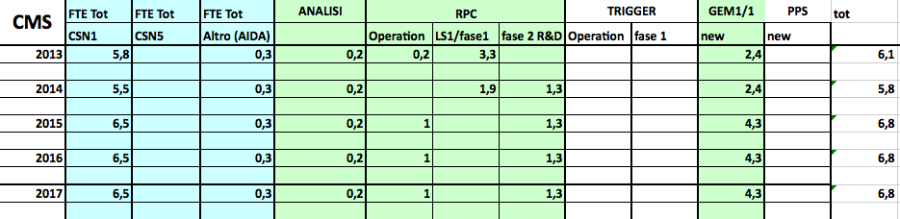
Profilo temporale impegni e FTE CMS LNF
Necessita periodo 2014-2018
2014: uso camera pulita ASTRA per finalizzazione ottimizzazione montaggio GEM e R&D
2015-2016:
  utilizzo 20 mq camera pulita (classe 1000)
- 20 mq per test di qualita anche in area non pulita ma condizionata
-1.5 FTE/anno tecnici di supporto
back

Slide 41
STATUS di BES-III
Nel corso del 2013 la collaborazione BESIII Italia si e` ampliata:
  nuovi ingressi a LNF (x2 FTE rispetto al 2013) e a Torino
  + sezione Ferrara
BESIII/BEPCII stanno funzionando molto bene
    L^{int} ~ 5 ft⁻¹ L_{max}= 0.7x10 ³³ cm⁻² s⁻¹
Scoperta Z_{c}(3900) nuovo stato carico charmonium-like
Analisi dati a LNF:
  J/ψ → nnbar, ppbar (pubblicato PRD), ψ’, ψ’’→ nnbar, ppbar (in corso)
  Analisi Lineshape alla J/ψ e scan sottosoglia J/ψ (5 punti, 14pb⁻¹/punto) misura della fase relativa ampiezze e.m. e forte della J/ψ in corso
  Misura e+e⁻ -> nnbar alla ψ(3770) e vicino alla soglia iniziata
Attivita` sullo Zero Degree Detector (ZDD):
  inserito nel DAQ generale dell’esperimento
  e’ stato l’unico luminometro funzionante di BESIII nel run 2013
Attivita` progetto CGEM:
  Upgrade per sostituzione camera a deriva interna BESIII (noise, ageing)
  LNF propone camera tracciante con tecnologia GEM, mutuata da KLOE2
  approvato e finanziato dal MAE Layer2 con lettura analogica - dettagli→

Slide 42
BESIII progetto MAE
Sett 2012: BESIII-LNF fa domanda di fondi MAE(*) nell’ambito del programma di collaborazione Italia-Cina: progetto di “grande rilevanza” per la construzione di un layer cilindrico a GEMs a la KLOE con readout analogico
Il progetto ha una controparte BESIII-cinese che ha sottomesso la richiesta all’IHEP
Aprile 2013: progetto approvato dal MAE
Il progetto corrisponde a un budget di 360 k€ diviso su 3 anni
Ogni anno MAE, INFN and IHEP contribuiscono con 40 k€ ciascuno
Il contributo MAE per l’anno “N” e` anticipato dall’ INFN in “N”, e restituito dal MAE nell’anno “N+1”
Giugno 2013: 40KE (su 80) da CSN1 in cassa @ LNF
Questi successi hanno motivato altri ricercatori da LNF e Torino oltre che all’ingresso di FE.☺
(*) Ministero Affari Esteri

Slide 43
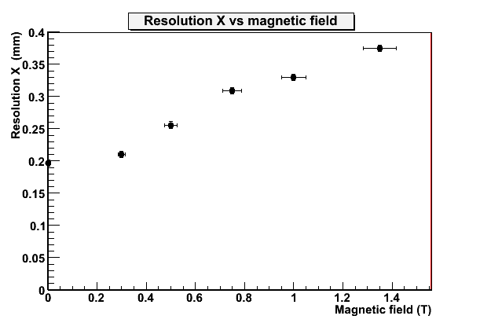
Cyl. GEM expected spatial resolution
Digital readout
KLOE2 (650 µm pitch)
σ_{x} =190 µm σ_{z} ~ 350 μm
Magnetic field effect :
charge spread over the readout plane
190 µm → 330 µm
Analog readout
high spatial resolution: down to 50µm ( COMPASS ,400 µm pitch)
No or little magnetic Field effect expected, since with analog readout the centroid of the induced charge is measured
( with Pitch X strips: 650 μm
V strips: 80 μm )
σ_{x} ~ 80 μm
σ_{z} ~ 150 μm
BESIII B : σ_{x} = 330 mm
Nuovo readout analogico a la COMPASS necessario per soddisfare le risoluzioni richieste da BESIII
☺
Notes:
Analog readout seems to be the prize to pay in order to satisfy the BESIII
Resolution

Slide 44
MAE Prototype roadmap to 2015 presented at the BESIII summer meeting 2013
2013
  Cosmic ray setup to test COMPASS-type readout:
    with KLOE2 a cosmic-ray telescope + 1 new planar GEM (10x10 cm²)
    Design and order COMPASS-type small readout layer
    Procure GASTONE, TOFPET analogic chips, etc.
  Clean room preparation
  Cylindrical prototype: design and start construction
2014
  Cosmic ray setup of FE: run and analysis
  Cylindrical prototype (Kloe2 layer1=layer2 BESIII): construction with Kloe2 tools and assembly
2015
  Cylindrical prototype: test (cosmic rays and beam)

Slide 45
Roadmap toward a CGEM-based IT (LNF-FE) presented at the BESIII summer meeting 2013
2013
  R&D program (cosmic setup, simulations)
2014
  build prototype with IT middle layer layout
  IT design and material procurement
2015
  Prototype test and validation
  start IT construction
  TDR
2016
  IT construction
2017
  complete IT, test and validation
Notes:
roadmap presentata al BESIII collab meeting di giugno 2013

Slide 46
Richieste 2014 BES-III alla CSN1
Gruppo 2014: 6 Ric + 1 tecnologo : 4.1 FTE (x2 FTE 2013!)
R. Baldini Ferroli, M.Bertani (resp. loc.), A. Calcaterra , G. Felici, P. Patteri, Y. Wang (borsista), A. Zallo,
Upgrade per sostituzione camera a deriva (noise, ageing)
LNF propone camera tracciante con tecnologia GEM, mutuata da KLOE
approvato e finanziato dal MAE Layer1 con lettura analogica
Richieste relative a CSN1 e a servizi LNF
Richieste CSN1 2014
MI |  | 6 kE
ME | Partecipazione a turni di presa dati Collab meeting, progetto CGEM | 80 kE
CON | Metabolismo Manutenzione ZDD | 5 kE
APP | GEM Layer 2 | 80kE

Slide 47
Richieste 2014 BES-III ai LNF
Richieste 2014
SEA | progettazione elettronica off-detector CGEM | 3 mu | 6 mu
 | sviluppo scheda elettronica off detector | 3 mu
SSE | supporto tecnico di gruppo per costruzione layer CGEM* | 12 mu | 12 mu
SP | supporto progettazione CGEM (sharing con Ferrara) | 2 mu | 2 mu
* Contributo previsto in termini di assistenza tecnica dalle sezioni di TO, FE (~2 mu)
back
Notes:
da modificare

Slide 48
Attivita’ 2013: pSuperB
Il progetto SuperB è stato cancellato a dicembre 2012
Nel 2013 l’attività del gruppo è perciò limitata alla conclusione del lavoro di R&D in corso
Cluster Counting per la camera a deriva
  Messa a punto di un circuito di derivata analogica per contare i clusters
  Ultimo test beam programmato alla BTF a settembre
  Analisi dei dati
I componenti del gruppo continueranno la loro attività nel 2014 in diversi gruppi: Belle2, BES-III e LHCb

Slide 49
Richieste servizi II sem.2013 pSuperB
Richieste II semestre 2013
SEA | Supporto per il setup della camera a deriva per il test del prototipo alla BTF a settembre 2013 |  | 0.5 mu

Slide 50
Nuova attivita’ 2014: Belle-II
Progetto illustrato nella presentazione precedente
Coinvolge a LNF 6 ricercatori e 1 tecnologo per 3.4 FTE
Attivita’ 2014 prevede lavoro in camera pulita classe 100.000
Richieste II semestre 2013
SEA | Sviluppo schede di amplificazione, somma analogica e alimentazione per il test degli APD |  | 1.5 mu
SPCM | progettazione scatola nera per test cristalli | 1.5 mu | 2.5 mu
 | costruzione scatola nera (carpenteria) | 1 mu
Richieste CSN1 2014
ME | Partecipazione a turni di presa dati Collab meeting, progetto CGEM | 54.5 kE
CON | Metabolismo APD + SiPM + FEE | 19.5 kE
back

Slide 51
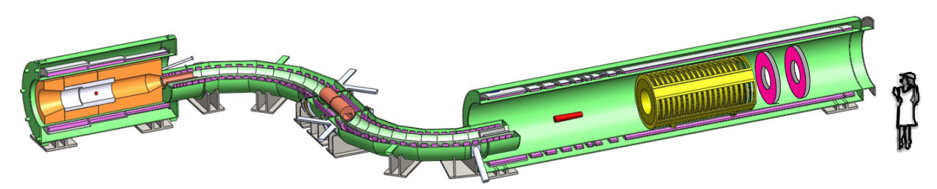

Attivita’ 2013: il progetto Mu2e
Ricerca di lepton-flavour violation, conversione di un muone in e- @ BR ~ 10**-17
300 M$ detector (USA standard), 120 M$ CORE, 80 M$ core senza acceleratore.
Approvazione CD1 July 2012 → Fine R&D preparazione TDR → June 2014
Pre-produzione nel periodo tra CD-2 e CD-3 (2014-2015)
Costruzione 2016-2017-2018 + Commissioning Run 2019
Responsabilita’ italiane:
S. Miscetti (LNF), Project Manager per il calorimetro
L. Ristori (Editorial Board), R. Carosi (Chair speaker commitee)
2.5T
protons
1T
4.6T
2T
INFN/GE sviluppo prototipo Magnete di Trasporto (500 kEuro) → MOU in preparation
INFN LNF/PI/UD responsabilita’ calo elettromagnetico con Caltech(USA), JINR (RUS)
INFN LE contribuisce al tracker

Slide 52
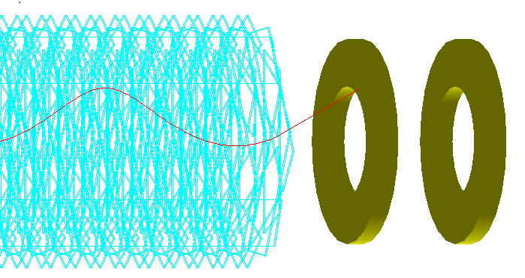

Mu2e Calorimeter
Two disks composed of hexagonal LYSO crystals
Provide independent measurement of
energy / time / position
Alternative tracking, seed for track
finding algorithm
Particle identification
Independent trigger
Two disks separated
by ½ wavelength
tracker
Disk geometry
  Charge symmetric, can measure μ⁻ N → e⁺ N
  Allow pion π⁺ → e⁺ν_{e} calibration in situ
  Use e⁺ from RPC to estimate background from e⁻ in signal region without opening “the box”
Hexagonal crystals
1600 cristalli di LYSO 3x3x11 cm³
2 APD/cristallo 10x10 mm²
AMP boards + WF digitizer
Ruolo LNF : Management, Meccanica, Test Cristalli, FEE amplifiers, Laser Calib system

Slide 53
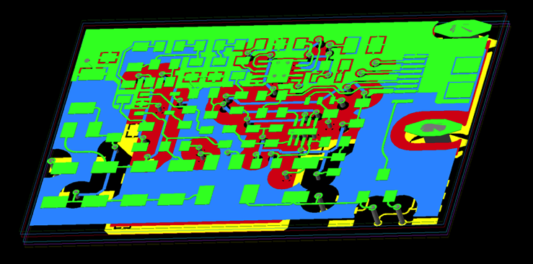
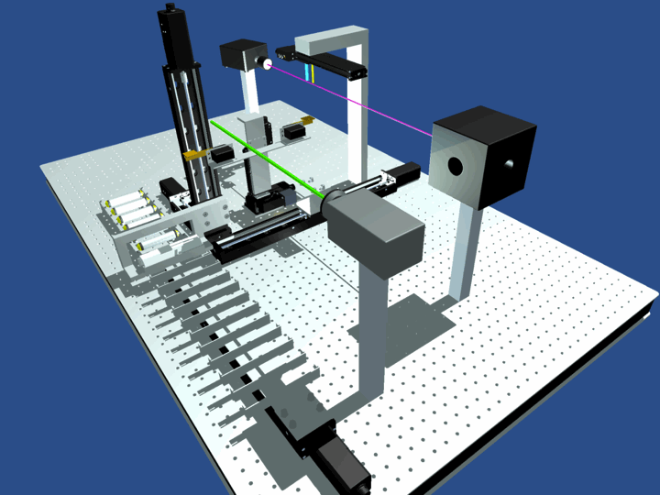
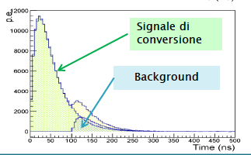
P-Mu2e: Attivita’ 2012-2013
Study of LYSO response
Transmittance
Self-Absorption
LRU
FEE AMP
CAD QC
STATION
PILEUP SEPARATION WITH WFORM

Slide 54
PMU2E: Richieste/obiettivi 2014
COMPLETARE R&D: sistema di calibrazione laser, scelta foto-sensori, stazione di controllo cristalli, test beam @ MAMI/BTF, radiation hardness test
OTTENERE approvazione CD_2 @ DOE, definire MOU con FNAL
DEFINIRE envelope spesa INFN → avere supporto per PRE-PRODUZIONE 10-15% del totale
Richieste CSN1 2014
MI | Riunioni di collaborazione italiana | 5 kE | 5 kE
ME | Responsabilita` L2 | 6 kE | 34 kE
 | Riunioni preparazione CD-2 | 14 kE
 | @ MAMI (Test Beam) + Neutron Irr. | 14 kE
CON | Meccanica prototipo Disco | 18 kE | 32 kE
 | Scintillator Finger and hodoscope counters | 4 kE
 | Costo Sorgente Neutroni | 6 kE
 | Completamento QC system | 4 kE
INV | Pompa a vuoto+Cooling system | 6 kE | 6
TRA | Trasporto a MAMI | 5 | 5 kE
APP | Pre-produzione Cristalli (SJ CD-2) | 200 | 240 kE
 | Pre-produzione FEE, Calib system | 40

Slide 55
Richieste servizi pMu2e, II sem. 2013
Richieste 2013 per prototipo matrice 5x5
Mantenere supporto dai tecnici gia’ coinvolti in questo R&D per test beam and QC
(A.Saputi 60%, R.Rosellini 30%, M.Anelli 30%, G.Pileggi 30%, B.Ponzio 20%)
Supporto tecnico richiesto per 10 mu nel prossimo semestre
Richieste servizi 2013
SEA | FEE development: pre-amp per APD | 3 mu | 8 mu
 | Prima sezione stazione di test + progetto seconda sez. | 5 mu
SPCM | Supporti (matrice cristalli, fotosensori, elettronica) | 2 mu | 3 mu
 | Supporto e movimentazione calorimetro | 1 mu
SSE | Disegno ingegneristico per supporto meccanico e prototipo |  | 2 mu
SPAS | Completamento disegni stazione di controllo cristalli |  | 1 mu

Slide 56
PMU2E: FTE e richieste LNF 2014-2017
Proiezione agli anni futuri per FTE e richieste ai servizi, ora 2.7 FTE
FTE | 2014 | 2015 | 2016 | 2017
staff | 2.7 | 3.4 | 4 | 5.4
PD+PHD | 0 | 2 | 3 | 3
Tecn | 1.7 | 2 | 2.5 | 3.5
Total | 4.4 | 7.4 | 9.5 | 12.0
MU | 2014 | 2015 | 2016 | 2017
SEA | 10 | 12 | 12 | 6
SPAS | 4 | 4 | 4 | 4
SPCM | 4 | 4 | 4 | 4
back

Slide 57
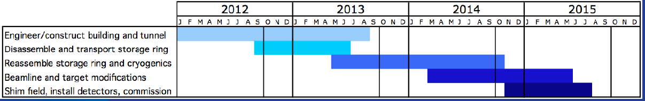
g-2 @ FNAL: proposta e time schedule
Proposal sottomesso a FNAL, Febbraio 2009 (66 firmatari) Risposta positiva dal PAC, Aprile 2009
Stage-I approval Gennaio 2010
CD0 ricevuto a Settembre 2012
CDR sottomesso.
CD1 in Luglio 2013.
Presa dati (attesa) nel 2016
Notes:
Controllare la schedule

Slide 58
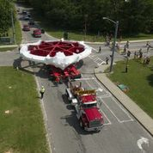
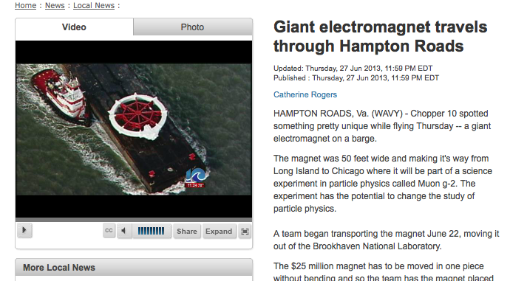
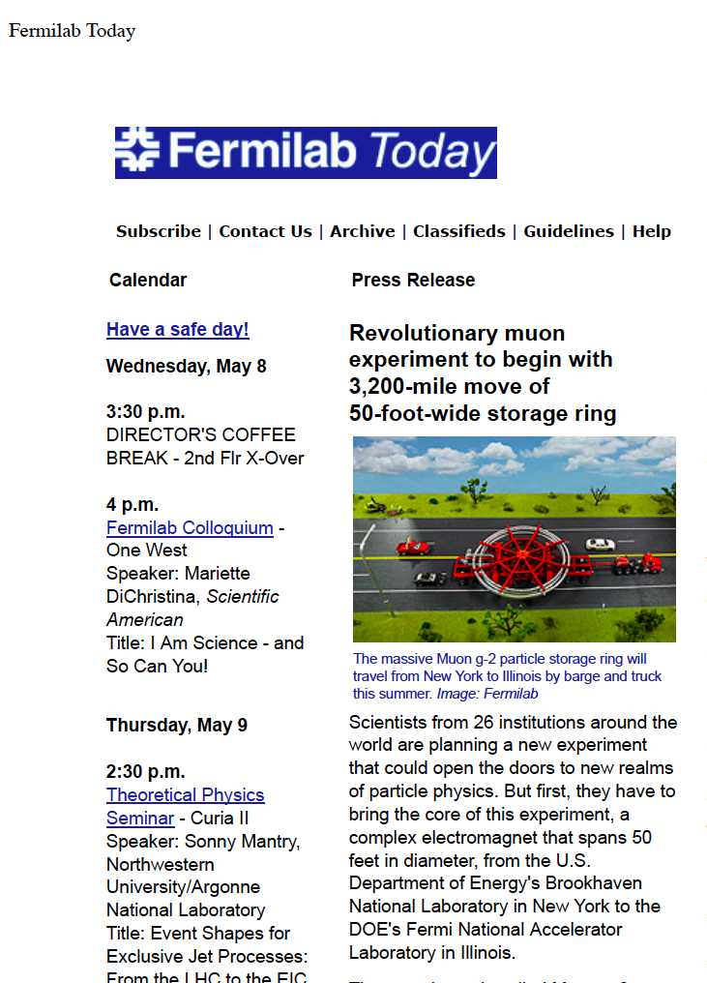
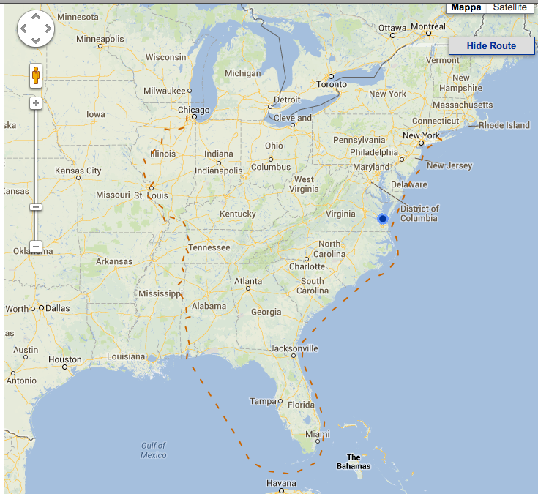
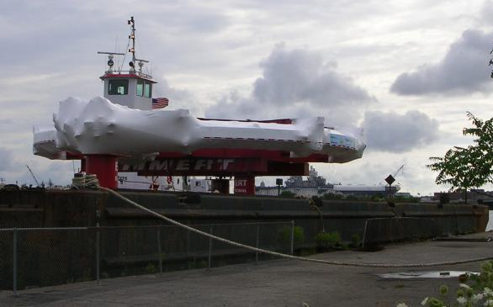
Stato dell’esperimento (E989):
Il ring (15 m diametro) e’ in viaggio da BNL a FNAL

Slide 59
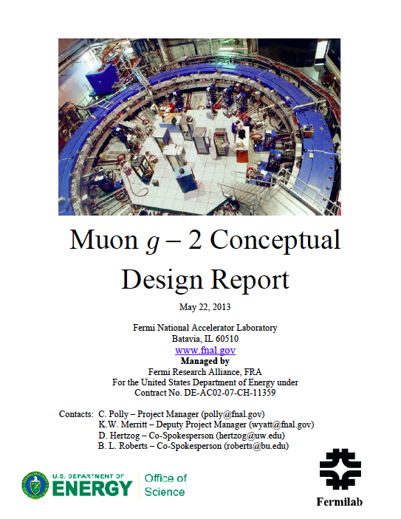
CDR
June 2013, 496 pages
June 2013

Slide 60
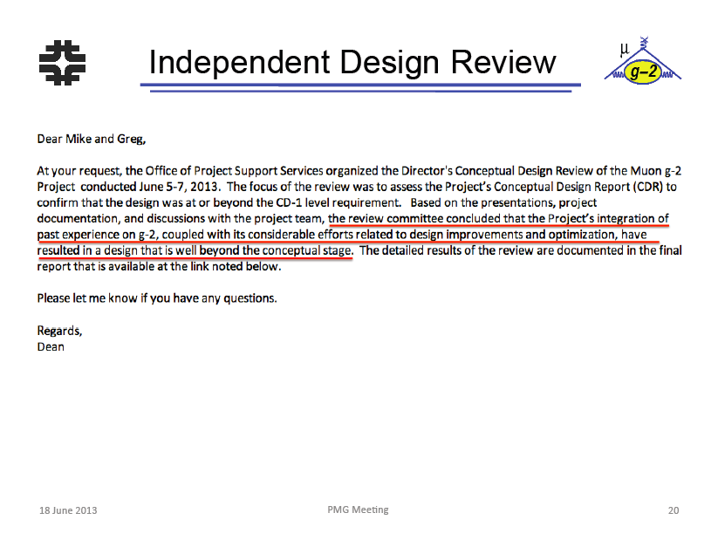
Independent Design Review
5-7 June 2013
June5-7

Slide 61
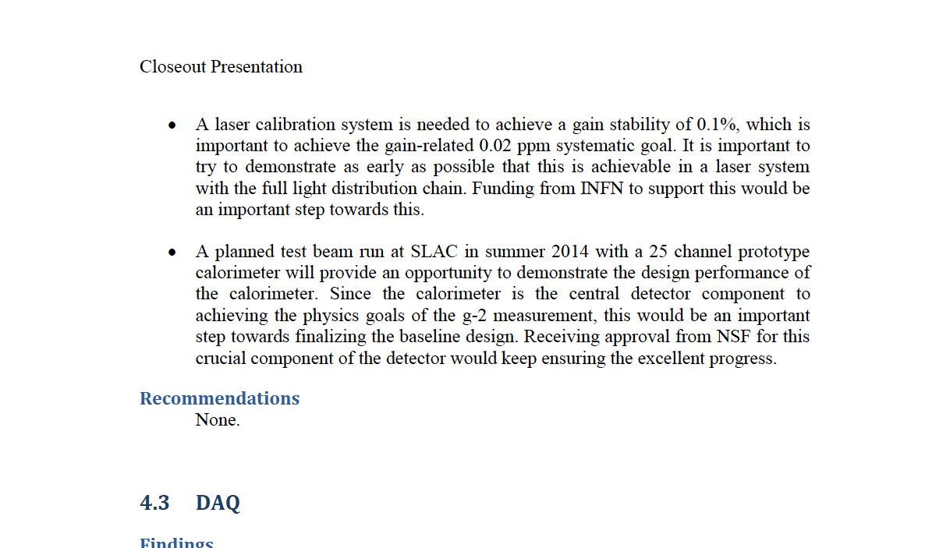
Independent Design Review
from closeout presentation of director’s independent conceptual design review of June 5
June5-7
Director’s review expected july 2013

Slide 62
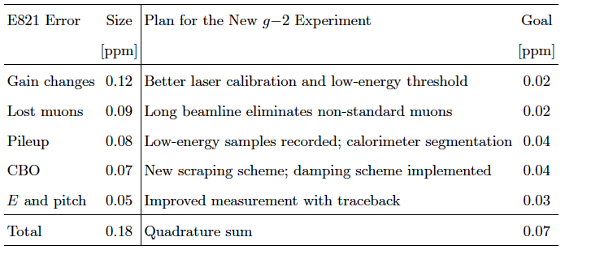
Molte attivita’ sono andate avanti:
  A livello di esperimento schedule sostanzialmente rispettata (CDR, CD1)
  A livello italiano, principalmente sviluppato disegno preliminare sistema di Calibrazione. Costo stimato ~200kEur
  Riunioni bisettimanali. Discusse altre possibili attivita’
  Sezioni coinvolte: LNF, TS, RM2, NA, PI
  Antonio Anastasi laureando su g-2 Universita’ Messina (associato a Frascati). Sara’ summer student a FNAL 20 Luglio-20 Settembre
Calibrazione Calorimetro elettromagnetico:
  Main Commitment italiano. Contributo principale al sistematico per E821
Notes:
Ccorreggere extract fpi …

Slide 63
Time schedule Calibrazione
Effettuato primo disegno di massima del sistema
Scelta delle componenti: Marzo 2014
Test Beam con un modulo del calorimetro fully equipped: Autunno 2014
June 2015: individuazione componenti finali, ordini
Autunno 2015: spedizione a FNAL, montaggio, test del sistema

Slide 64
Presentazione a Gr1 imminente
LNF e TS/UD ciascuna con 2 FTE, partecipazione NA, RM2, PI
Composizione LNF, 2.0 FTE:
  G. Venanzoni 70%
  D. Babusci 40%
  R. Cimino 30%
  S. Dabagov 30%
  D. Hampai 30%
Presentazione a GR1 a Luglio (da discutere con Bedeschi)
Definizione Piano Finanziario e personale per i prossimi 3 anni
back

Slide 65
Attivita’ 2013 esperimento BABAR
L’esperimento BaBar, a 5 anni dall’ultimo run di presa dati, ha ancora una notevole produzione scientifica in termini di pubblicazioni di fisica e presentazioni a conferenze internazionali
  33 published, 153 BaBar talks in 2012!
Il gruppo BaBar LNF è ancora molto impegnato nell’analisi dei dati e nelle attività di “analisys review” interne all’esperimento
A fine 2012 ed inizio 2013 due analisi svolte dai membri del gruppo sono state pubblicate su PRD
Attualmente sono in corso due nuove analisi:
Misura del momento di dipolo elettrico del tau (tesi di dottorato)
Misura del BR e di A_{CP} in B⁺→J/ψπ⁺ e B⁺→J/ψK⁺

Slide 66
Richieste 2014 a CSN1 esperimento BABAR
Anagrafica 2014: 6 fisici per 2.5 FTE
Richieste CSN1 2014
MISS | Riunioni, contatti con gruppi italiani, partecipazioni a meeting, workshop, conferenze | 16.5 kE
CON | Metabolismo in sede e a SLAC | 4 kE
back

Slide 67
UA9 – LNF / Resp. S. Dabagov
UA9 ha come scopo dimostrare la fattibilita’ di un sistema di collimazione per LHC
basato su crystal channeling in cristalli piegati
Ad oggi si sono ottenuti risultati molto positivi su SPS (sia con protoni sia con ioni piombo)
Il CERN ha approvato la proposta illustrata in una lettera di intenti per portare la
sperimentazione su LHC
L’attività di presa dati continua su SPS per ulteriori prove di collimazione con dispositivi piu’ evoluti e per test della strumentazione per LHC e su fascio estratto ad H8 per testare nuovi cristalli e in generale per studiare l’interazione coerente di particelle cariche con cristalli
2013: acquisto e test dei dispositivi per LHC + upgrade di dispositivi SPS.
2014: montaggio dispositivi LHC + montaggio upgrade SPS + dopo l'estate 2-3 runs di SPS ed un paio di settimane H8

Slide 68
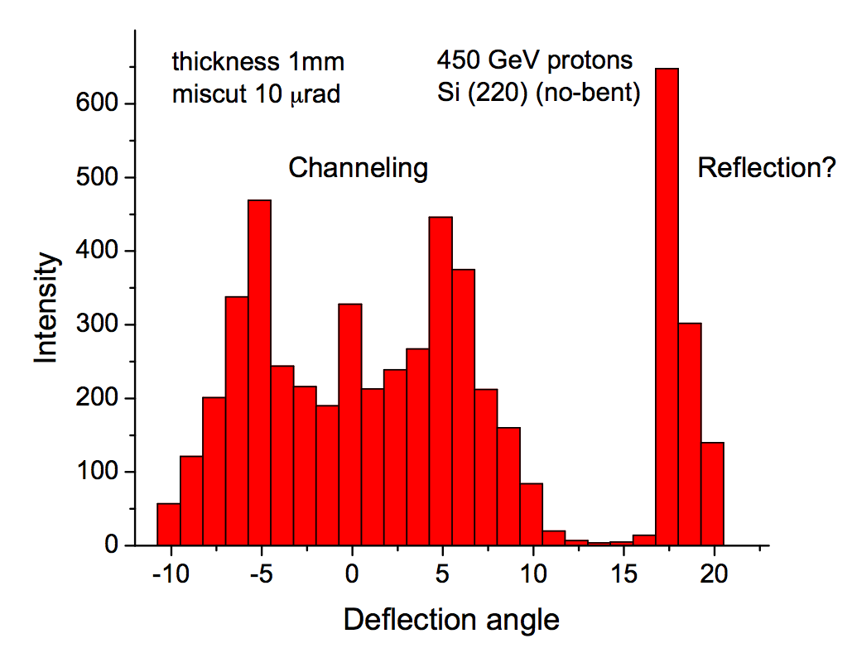
UA9 – LNF study of surface reflection

Slide 69
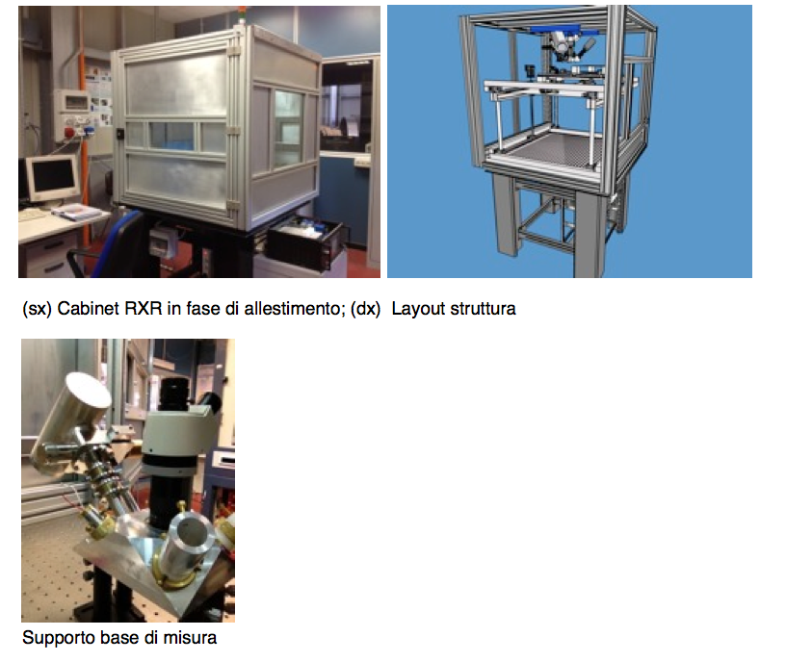
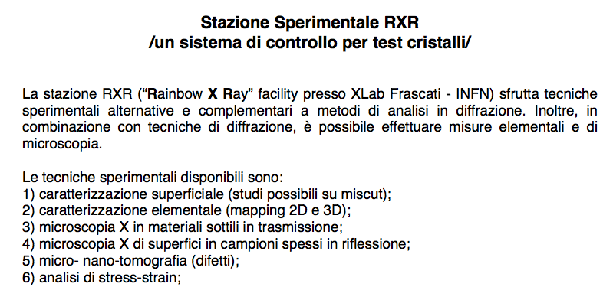
UA9 @ Rainbow X-Ray facility

Slide 70
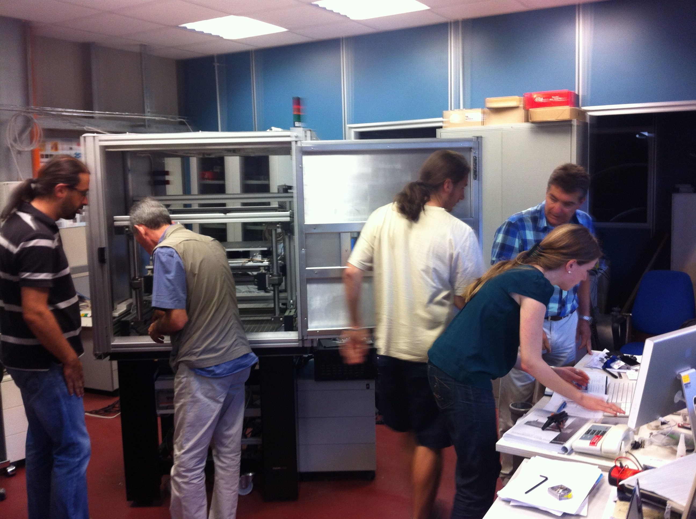
UA9 @ Rainbow X-Ray facility

Slide 71
UA9 - LNF
Partecipanti per 2.3 FTE:
Dabagov Sultan 40% / Resp. /
Dariush Hampai 30%
Murtas Fabrizio 30%
Claps Gerardo 40%
Quintieri Lina 20%
Bogdanov Oleg 20%
Babaev Anton 50%
Attività 2013:
Test beam, BTF
Commissioning sistema per la caratterizzazione dei cristalli presso XLAB – Frascati
Messa a punto del sistema di tracciatura medipix in SPS all’interno dei 3 Roman Pots
Installazione di due monitor GEM 4p per misura di background attorno alla bema pipe SPS
Upgrade dispositivi montati su UA9 : GEM, medipix, e scintillators.
Analisi dati UA9 MD
Simulazioni di channeling su cristallo per particelle relativistiche;
Simulazioni di radiazione da channeling su diverse strutture cristalline
Simulazione della collimazione al SPS
Notes:
71

Slide 72
UA9 – LNF Richieste finanziarie 2014
Consumo :
Sviluppo Elettronica per rivelatori al diamante 5 k€
Rivelatori al diamante CIVIDEC 10 k€
Realizzazione di un sistema di controllo per test cristalli 5 k€
Inventariabile :
Rivelatore di PXR /parametric X-ray/ 20 k€
Rivelatore di fluorescenza ?? K€
Costruzione apparati :
Costruzione proto beam loss monitor per LHC Diamante 8 k€
M.Estero : riunioni di collaborazione e turni test Beam e MD : 15 k€
M.Interne : riunioni di collaborazione 1 k€
back
Notes:
72

Slide 73
Bilancio CSN1 – lo storico
Bilancio in costante diminuzione, anche senza adeguare per l’inflazione, ~ -20% in 5 anni (-25% a inflazione ISTAT corretta)
Year | MI | ME | Cons | Inv | App | Tot
2007 | 1522.5 | 10100 | 6000.5 | 1570.5 | 5506 | 25000
2008 | 1648 | 9443 | 7768 | 1345 | 4926 | 25413
2009 | 1551 | 8601 | 5973.5 | 1050.5 | 6247.5 | 23617
2010 | 1636.5 | 8500 | 5372.5 | 940.5 | 5019.5 | 21730
2011 | 888 | 6342 | 6136.5 | 851.5 | 4409 | 18923
2012 | 877 | 7456 | 6790.5 | 699.5 | 5787.5 | 19837
2013 | 7156 |  | 5025 | 974.5 | 5231.0 | 18620

Slide 74
Richieste/approvato Dotazioni LNF 2010
 | Motivaz | Rich | Ass | Nota
MI | Referaggi CSN1: Bossi (Calcolo LHC, GRID) Ghigo (UA9) | 3 | 1.0 | -2kE per sede romana
 | 76.1 FTE | 31 | 33 | Dtz calcolato, +6%
ME | Venanzoni (PDG) | 5 | 4
 | Bencivenni RD51 (Riunioni, membro Man. B) | 1 | 1 | Referaggio
 | 76.1 FTE | 32 | 30.5 | Dtz calcolato, -5%
Con | BES III (7) + Calorimetro p-ILC (3) | 10 | 10
 | MoU RD51 | 1.5 | 1.5
 | 76.1 FTE | 43 | 41 | Dtz calcolato, ~0%
Inv | Dtz (34 k€) + Dtz PC (20 k€) | 54 | 52 | Dtz calcolata, -4%
Sem | Dtz (2 k€) + Spring school (3 k€) | 5 | 4
Pub | Metabolismo | 3 | 3
 | Totale dotazioni non taggato | 168 | 163.5

Slide 75
Richieste/approvato Dotazioni LNF 2011
 | Motivaz | Rich | Ass | Nota
MI | Referaggi CSN1: Bossi (Calcolo LHC, GRID) Ghigo (UA9) | 3 | 1.0 | -2kE per sede romana
 | 80.3 FTE | 33 | 14 | Dtz calcolato, -57%
ME | Bloise (ECFA) | 4 | 4
 | Venanzoni e Antonelli M. (PDG) | 8 | 7
 | Bencivenni RD51 (Riunioni, membro Man. B) | 3 | 1 | Referaggio
 | 80.3 FTE | 33 | 13.5 | Dtz calcolato, -60%
Con | 80.3 FTE | 44.5 | 45 | Dtz calcolato, ~0%
Inv | Dtz (34.5 k€) + Dtz PC (20.5 k€) | 55 | 55 | Dtz calcolata, ~0%
Sem | Dtz (2 k€) + Spring school (3 k€) | 5 | 4
Pub | Metabolismo | 3 | 3
 | Totale dotazioni non taggato | 173.5 | 134.5

Slide 76
Richieste/approvato Dotazioni LNF 2012
 | Motivaz | Rich | Ass | Nota
MI | Referaggi CSN1: Bossi (Calcolo LHC, GRID) Ghigo e De Sangro (UA9) | 4.5 | 2.5 | -2kE per sede romana
 | 71.3 FTE | 29 | 15.5 | Dtz calcolato, -47%
ME | Bloise (ECFA) | 4 | 4
 | Venanzoni e Antonelli M. (PDG) | 8 | 7
 | Miscetti (LHCC) | 4 | 4 | Come Cecchi
 | Bencivenni RD51 (Riunioni, membro Man. B) | 3 | 2 | Ref. da Costa
 | 71.3 FTE | 29.5 | 20.5 | Dtz calcolato, -30%
Con | 71.3 FTE | 40 | 31.5 | Dtz calcolato, -21%
Inv | Dtz (33 k€) + Dtz PC (18 k€) | 51 | 33 | Dtz calcolata, -40%
Sem | Dtz (2 k€) + Spring school (4 k€) | 6 | 4
Pub | Metabolismo | 3 | 3
 | Totale dotazioni non taggato | 158.5 | 107.5 | ~65% del 2010

Slide 77
Richieste/approvato Dotazioni LNF 2013
 | Motivaz | Rich | Ass | Nota
MI | Referaggi CSN1: Bossi (Calcolo LHC, GRID) Ghigo e De Sangro (UA9) | 4.5 | 4.5
 | 69.95 FTE | 28.5 | 15 | Dtz calcolato, -2 (RM)
ME | Bloise (ECFA) | 4 | 4
 | Venanzoni e Antonelli M. (PDG) | 8 | 7
 | Miscetti (LHCC) | 4 | 4 | Come 2012
 | Bencivenni RD51 (Riunioni, membro Man. B) | 3 | 3 | Ref. da Costa
 | 69.95 FTE | 29 | 23 | Dtz calcolato
Con | 69.95 FTE | 39 | 31.5 | Dtz calcolato
Inv | Dtz (33 k€) + Dtz PC (18 k€) | 51 | 32.5 | Dtz calcolata
Sem | Dtz (2 k€) + Spring school (4 k€) | 6 | 2 + 2 | Higgs workshop
Pub | Metabolismo | 3 | 3
 | Totale dotazioni non taggato | 158.5 | 109.5 | ~67% del 2010

Slide 78
Approccio alla spesa
Data l’eseguita’ delle risorse si rende necessario:
comparare nel merito quanto possibile richieste di qualunque entita’
cercare di ottimizzare gli acquisti
cercare di acquistare strumenti che siano di utilizzo di piu’ gruppi
evitare in linea di massima il finanziamento di missioni a conferenza ove non sia previsto un talk
co-finanziare a circa il 50% le missioni per conferenze per talk chiaramente assegnati ad esperimenti del gruppo
derogare ove possibile per giovani e per particolari inviti (conveners, organizzatori, celebrazioni, ecc.)
aiutare i gruppi piu’ piccoli per consumo ed inventariabile

Slide 79
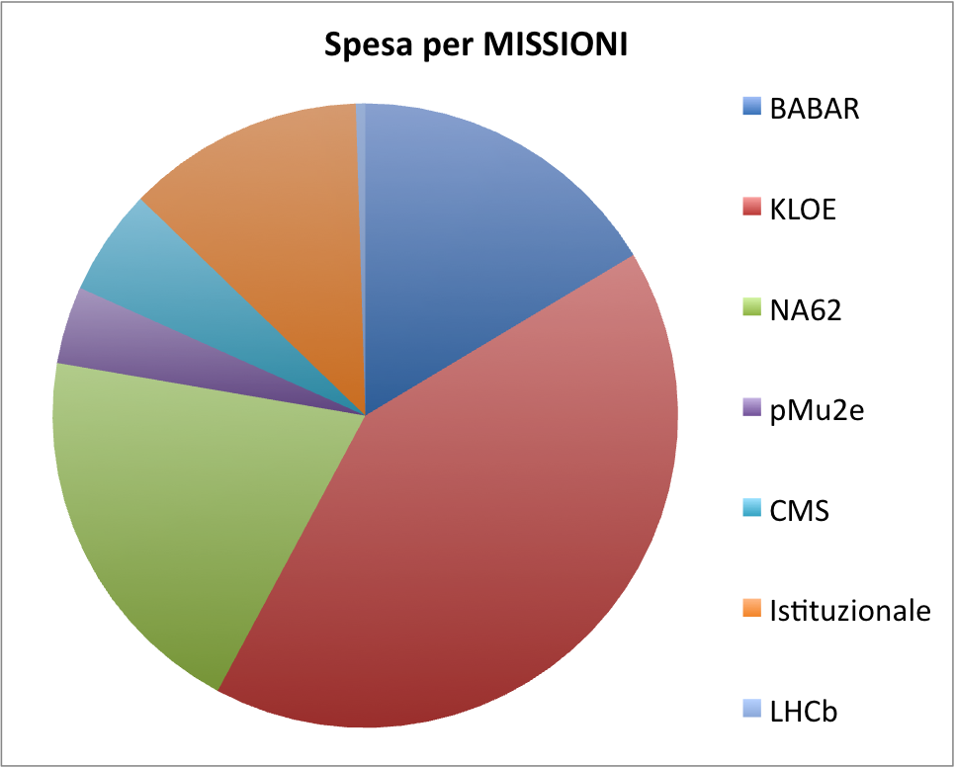
Profilo di spesa: stima al 2 luglio, MISS
Ripartizione di quanto impegnato (a prestiti restituiti), pari al 70% dell’assegnazione

Slide 80

Profilo di spesa: stima al 2 luglio, CON/INV
Quanto impegnato su consumo e’ pari al 14% dell’assegnazione
Ripartizione di quanto impegnato su inventariabile, pari al 44% dell’assegnazione

Slide 81
Prospettive per secondo semestre
Missioni:
Situazione difficile
Valutazione attenta dell’impatto della partecipazione alla CSN1 di settembre (a Bologna? sede da confermarsi nella prossima riunione CSN1)
Se criticita’ sono insanabili, faro’ nuova richiesta a luglio
Occorrera’ sinergia con tutti i gruppi
Consumo e Inventariabile:
In assenza di esigenze urgenti che dovessero emergere:
  Idea di rimpinguare il POOL di elettronica
back

Slide 82
Gruppo 1 LNF nel 2014
back
Richieste 2014 approssimate a 0.5 kE
Sigla | Ric | Tec | FTE | <FTE> | MISS |  | CON |  | APP |  | ALTRO CAP
ATLAS | 16 | 7 | 19.4 | 0.84 | 286 |  | 90 |  | 221 |  | 20
BABAR | 6 | 0 | 2.5 | 0.41 | 16.5 |  | 4.0
BESIII | 6 | 1 | 4.1 | 0.59 | 87 |  | 5 |  | 80
CDF2 | 3? | 0 | 1.0? | 0.33 | NA |  | NA
CMS | 6 | 3 | 5.8 | 0.65 | 97 |  | 29.5
KLOE | 18 | 4 | 12.9 | 0.59 | 45 |  | 130 |  | 90 |  | 50 |  | MAN
LHCb | 10 | 2 | 8.4 | 0.70 | 89 |  | 20 |  | 280
NA62 | 6 | 2 | 6.3 | 0.79 | 128 |  | 20 |  | 65 |  | 7 |  | TRA
BelleII | 6 | 1 | 3.4 | 0.49 | 54.5 |  | 19.5
g-2 | 5 | 0 | 2.0 | 0.40 | NA |  | NA
Pmu2e | 5 | 1 | 2.7 | 0.45 | 39 |  | 32 |  | 240 |  | 11 |  | INV, TRA
UA9 | 5 | 2 | 2.4 | 0.34 | 16 |  | 20 |  | 8 |  | 20 |  | INV
DTZ | 92 | 23 | ~71 | ~0.62

Slide 83
Richieste gruppo 1 servizi 2012/2013
back
Richieste servizi II semestre 2013 (mu)
 | ATLAS | BES-III | CMS | KLOE | LHCb | NA62 | SupB/Belle | Mu2e | g-2 | UA9 | TOT
SEA | 11.5 | 4 | 1 | 16 | 7.5 | 5 | 2 | 8 |  |  | 55
SPCM | 2 |  |  | 2 |  | 8 | 2.5 | 3 |  |  | 17.5
SPAS | 12 | 3 |  | 2 | 6 | 7 | 2 | 1 |  |  | 33
Tecn | 13 | 3 | 18 | 30 | 12 | 29 |  | 2 |  |  | 107
Richieste servizi I semestre 2014 (mu) - stima
 | ATLAS | BES-III | CMS | KLOE | LHCb | NA62 | Belle-II | Mu2e | g-2 | UA9 | TOT
SEA | 11.5 | 6 | 2 | 9 | 16 | 14 |  | 10 |  |  | 68.5
SPCM | 3 |  | 2 |  | 2 | 7 |  | 4 |  |  | 18
SPAS | 12 | 2 |  |  | 2 | 4 |  | 4 |  |  | 24
Tecn | 13 | 12 | 28 | 20 | 12 | 29 |  | 2 |  |  | 116

Slide 84
Conclusioni
back
Attivita’ del gruppo 1 nel biennio 2013-4 di grande versatilita’
Attivita’ di analisi importante, spesso preminente in grandi collaborazioni
Attivita’ di R&D (upgrade degli esp. LHC, BES-III) prossima a costruzione
Attivita’ di costruzione apparati intensa (KLOE, NA62, ecc.)
Occorre perseguire maggiore sinergia tra i gruppi:
  Difficile soddisfare le richieste senza un processo virtuoso di armonizzazione
  Necessita’ di sforzi collettivi dalle collaborazioni, risorse da altre sezioni
Forse superata la difficolta’ ad attrarre giovani, specialmente laureandi e dottorandi, sembra invertita la tendenza
Nuove attivita’ in fieri, alcune con load da definirsi sui servizi:
  g-2 a FNAL
  Belle-II

Slide 85
Spare slides

Slide 86
Reminder: gruppo 1 LNF 2012
fwd
Richieste 2011, assegnazioni 2012, SJ 2012 approssimati a 1 kE
Sigla | Ric | Tec | FTE | <FTE> | MI |  | ME |  | CON |  | APP |  | ALTRO CAP
ATLAS | 15 | 5 | 15.6 | 0.78 | 15 | 8 | 221 | 106 | 38 | 24 | 113 | 109
BABAR | 7 | 0 | 3.3 | 0.47 | 5 | 2 | 21 | 15 | 6 | 4
BESIII | 4 | 0 | 2.0 | 0.50 | 4 | 3 | 56 | 35 | 15 | 7 | 6 | 0 | 6 | 0 | INV
CDF2 | 5 | 0 | 2.3 | 0.46 | 3 | 2 | 75 | 19 | 4 | 3 |  |  | 8 | 2 | INV
CMS | 9 | 4 | 9.7 | 0.75 | 12 | 5 | 126 | 51 | 55 | 19 |  |  | 10 | 10 | INV
KLOE | 23 | 4 | 17.5 | 0.65 | 46 | 22 | 50 | 24 | 216 | 99 14 | 568 | 294 50 | 100 | 90 | MAN
LHCb | 10 | 2 | 8.2 | 0.68 | 16 | 4 | 112 | 60 | 35 | 22 | 165 | 85 | 5 | 5 | INV
NA62 | 7 | 1 | 5.3 | 0.66 | 23 | 10 | 119 | 79 | 40 | 25 | 100 | 100 | 20 | 20 | TRA
PSupB | 7 | 4 | 4.0 | 0.36 | 25 | 7 | 47 | 12 10 | 40 | 34 |  |  | 5 | 5 | TRA
Pmu2e | 4 | 0 | 1.2 | 0.30 | 4 | 1 | 28 | 11 | 35 | 19 |  |  | 22 | 6 | INV
UA9 | 6 | 2 | 2.1 | 0.27 | 3 | 1 | 20 | 14 | 6 | 5 | 25 | 5 | 34 | 28 | INV
DTZ | 97 | 22 | 71.2 | 0.60 | 37 | 18 | 68 | 37 | 74 | 30 |  |  | 73 | 33 | INV

